Slide 1


Slide 2
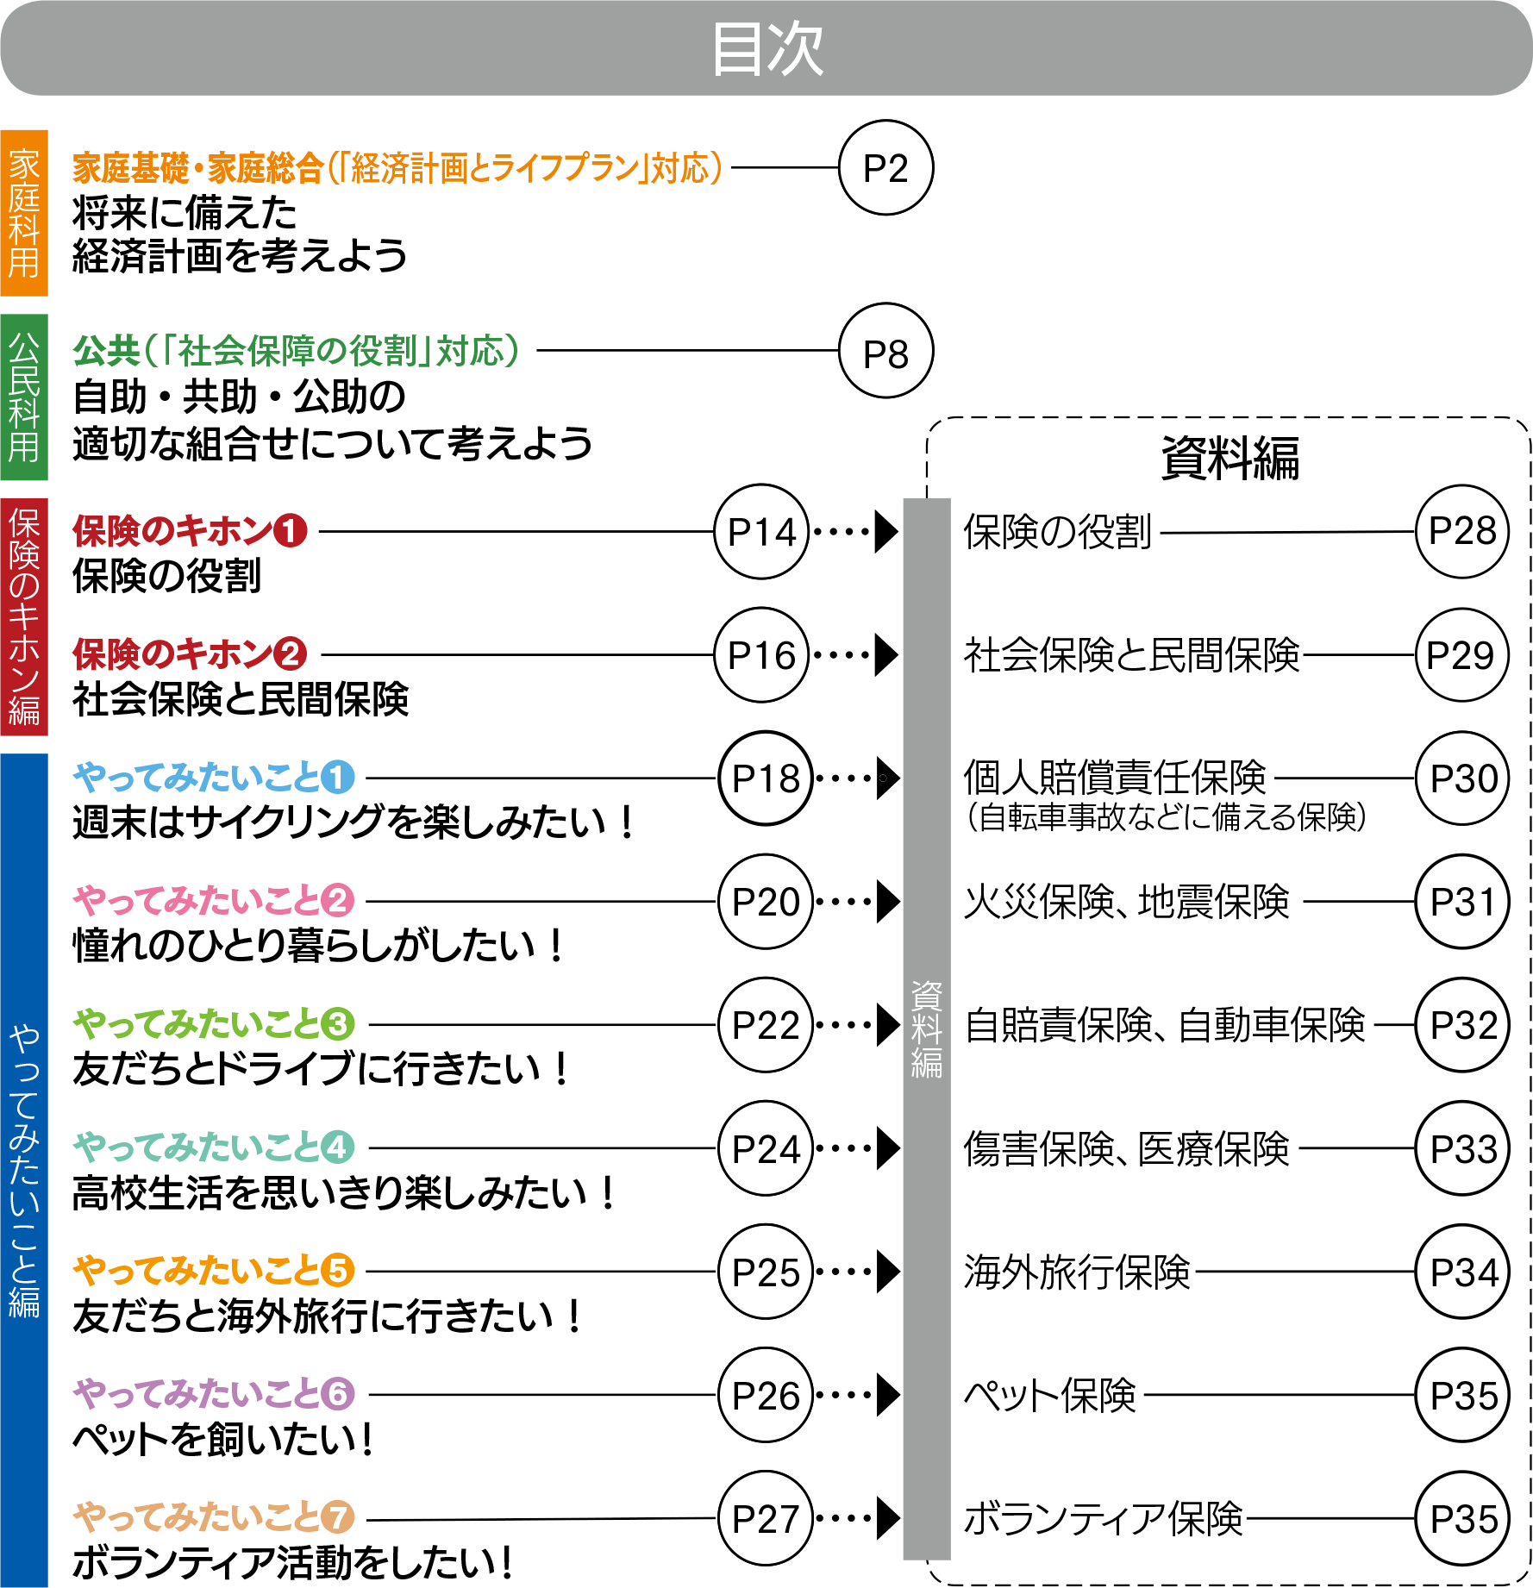

Slide 3
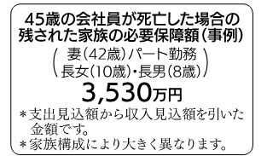
高校生活
卒 業
卒 業
退 職
その他

Slide 4
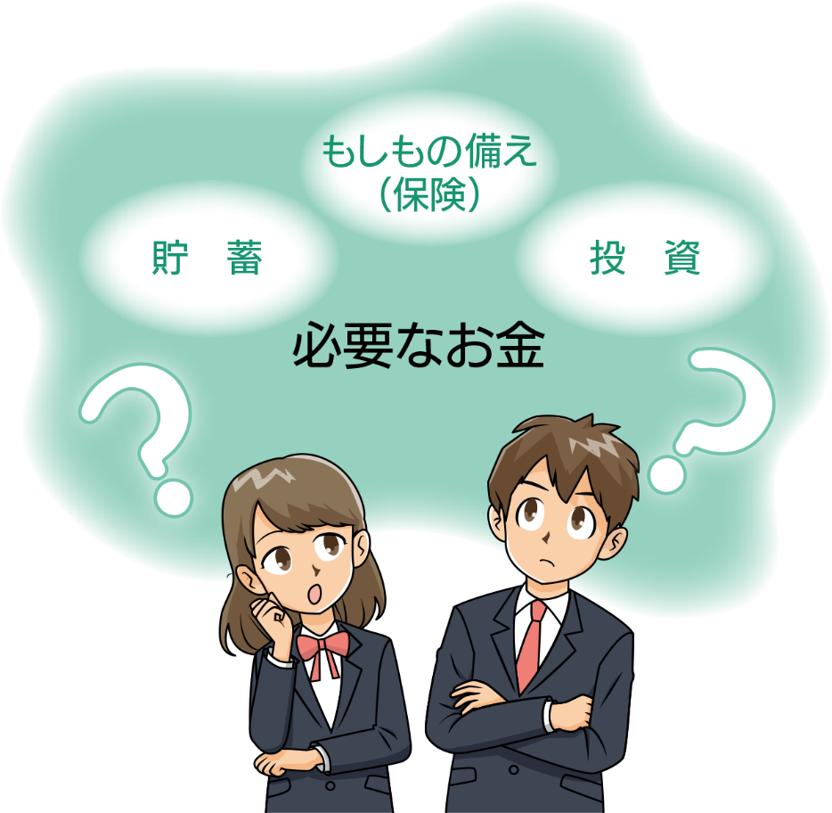


将来を安心して暮らすために、
お金（資産）を貯蓄や投資で
増やす資産運用も考えてみよう
Notes:
将来の生活設計を考えるうえで、計画を立てることは大切です。今後の人生の大きな出費として、子どもの教育費・住宅取得費・老後の生活費などが予測できます。こうした出費に備えるためには、計画的な貯蓄などの備えが必要です。
また、事故や病気、災害など予測できないリスクに備える手段として、貯蓄のほかに保険があります。

Slide 5
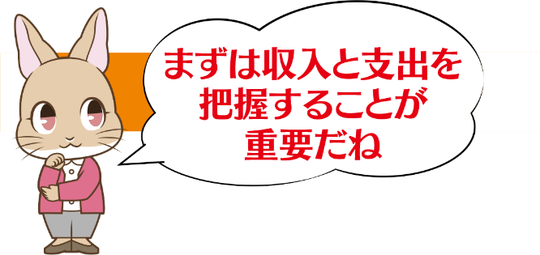
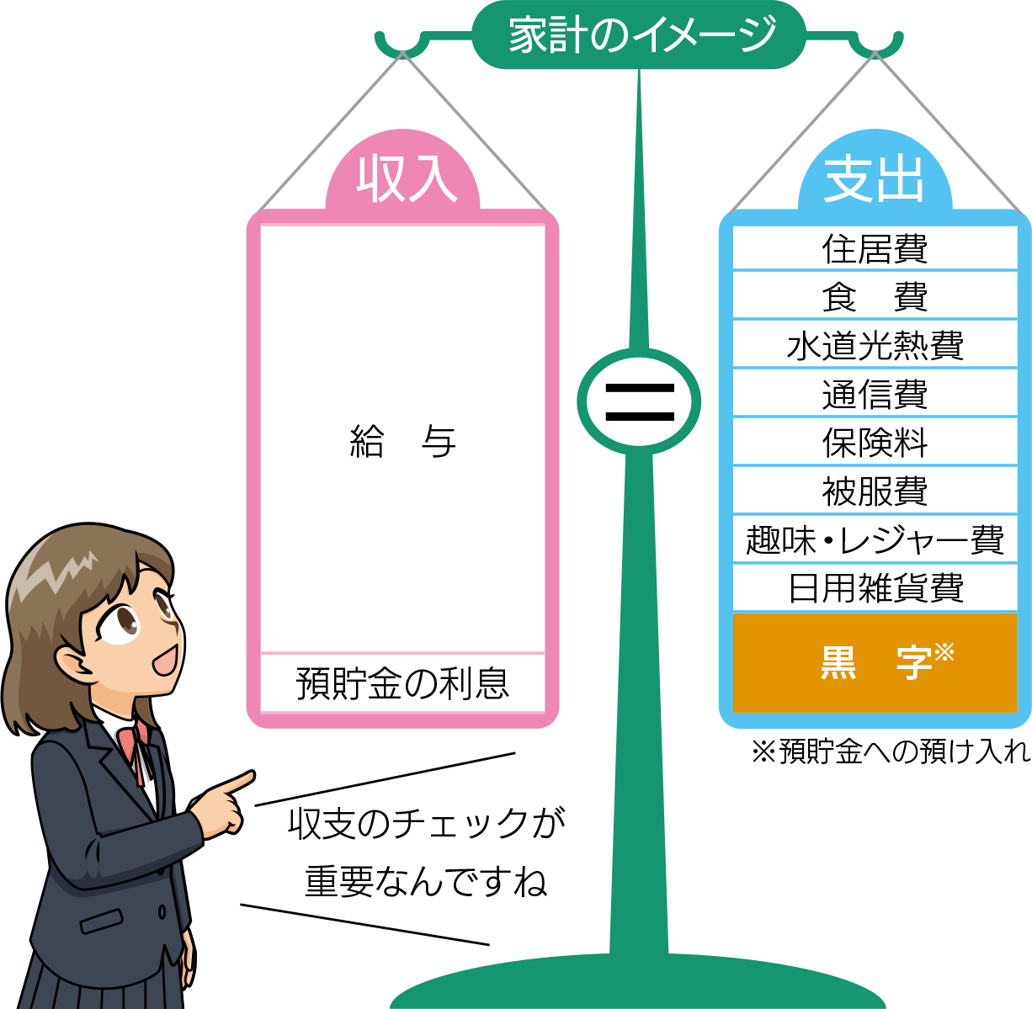
Notes:
家計を管理する際には、長期と短期の両面で考えることが大切です。生活環境や家族構成などを想定しながら将来の具体的な目標に向けた計画を立てましょう。
また家計簿をつけて現状の収入・支出・資産・負債を把握し、定期的に計画を見直すとよいでしょう。

Slide 6


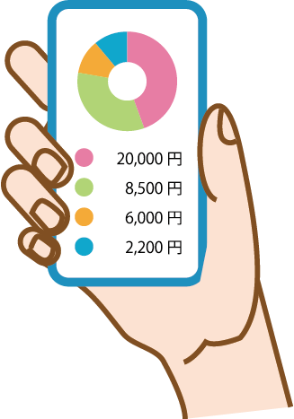

スマートフォンで簡単に家計簿を入力、
管理することができる家計簿アプリが公
開されています。
アプリのなかには、銀行や、キャッシュ
レス決済のクレジットカード、電子マネー
などと連携しているものもあります。アプ
リなども活用して支出状況を把握し、使
い過ぎを防止しましょう。
Notes:
スマートフォンで簡単に家計簿を入力、管理することができる家計簿アプリが公開されています。
アプリのなかには、銀行や、キャッシュレス決済のクレジットカード、電子マネーなどと連携しているものもあります。アプリなども活用して支出状況を把握し、使い過ぎを防止しましょう。

Slide 7
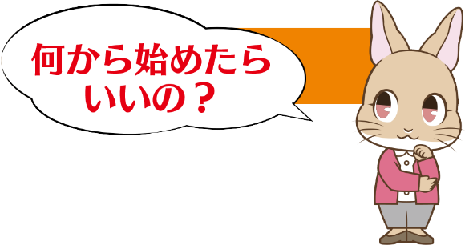

「子どもの教育費」
「住宅購入費」
「老後の生活費」
Notes:
さまざまなライフイベントには多くのお金がかかります。
「子どもの教育費」「住宅購入費」「老後の生活費」は特に多くの資金が必要で、3大資金と呼ばれます。
これらに備えるひとつの方法として、銀行などにお金を預ける貯蓄があります。
多額の資金は短期間でためることが難しいので、大まかなライフプランを立てて貯蓄をしたり、給料から一定の金額を先に銀行に預けるようにしたりすると、計画的にお金をためることができます。

Slide 8

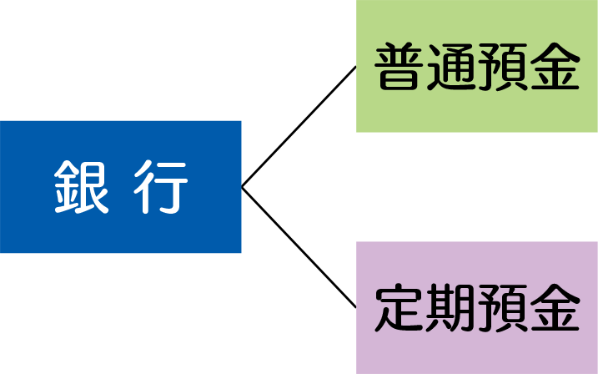
普通預金は、お財布代わりとして、入金や引き出しがいつでもできるのが特徴です。金利は低めに設定されています。
定期預金は最初に3か月・1年・5年など期間を決めて預けます。満期まで解約しないことが前提で、金利は普通預金よりは高めです。
Notes:
代表的な貯蓄先として銀行預金があります。預けたお金は銀行で安全に管理してもらえます。
口座には普通預金と定期預金があり、それぞれ特徴があります。銀行を選ぶときには、利用しやすさや、ATMの利用手数料、金利、振込手数料など各々の銀行のサービス内容を比較し、参考にすることも大切です。

Slide 9

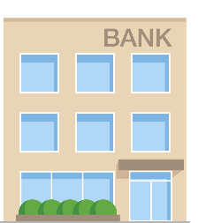

「預金」と「貯金」という言葉を聞きますが、この2つの言葉の使い分けを知っていますか？
「預金」は銀行、信用金庫、信用組合、信託銀行などにお金を預けること。「貯金」はゆうちょ銀行（郵便局）、JAバンクなどにお金を預けることで、預ける金融機関によって呼び方が異なります。なぜ呼び方が変わったのかは、各金融機関の成り立ちが関係します。
銀行は1873年に渋沢栄一が商人や企業を顧客として設立した、日本初の銀行が起源。このとき英語のdeposit（預かり金）を訳して、お金を預けることを「預金」としました。
一方の郵便貯金制度は1875年に庶民を対象にして作られ、誰でもお金を預けることができました。「貯金」という言葉の由来は、英語の貯えという意味のsavingsからといわれています。
預金
銀行
信用金庫
信用組合
信託銀行など
貯金
ゆうちょ銀行
（郵便局）
JAバンクなど
Notes:
「預金」と「貯金」という言葉を聞きますが、この2つの言葉の使い分けを知っていますか？
「預金」は銀行、信用金庫、信用組合、信託銀行などにお金を預けること。「貯金」はゆうちょ銀行（郵便局）、JAバンクなどにお金を預けることで、預ける金融機関によって呼び方が異なります。なぜ呼び方が変わったのかは、各金融機関の成り立ちが関係します。
銀行は1873年に渋沢栄一が商人や企業を顧客として設立した、日本初の銀行が起源。このとき英語のdeposit（預かり金）を訳して、お金を預けることを「預金」としました。
一方の郵便貯金制度は1875年に庶民を対象にして作られ、誰でもお金を預けることができました。「貯金」という言葉の由来は、英語の貯えという意味のsavingsからといわれています。

Slide 10
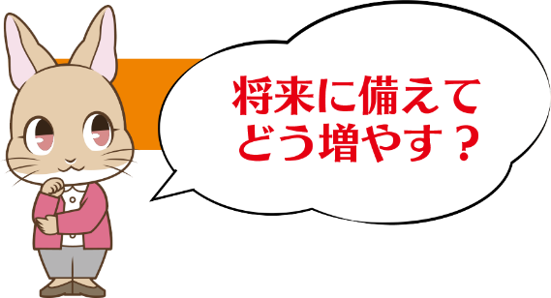


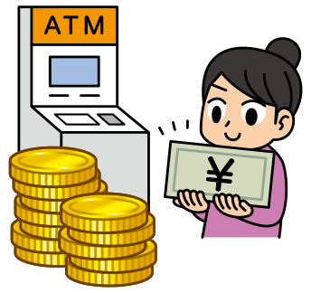

安全性
流動性
収益性
金融商品の購入にあてた資金（元手）が減らないか
必要なときにお金を引き出しやすいか
どのくらい利益が期待できるか
Notes:
資産運用とは自分の資産（お金）を貯蓄や投資をして増やすことです。将来のライフイベントに備え、長期的な視点に立った資産運用を考えていくことが重要です。
金融商品を選ぶ際には自分のライフプランに合わせて、それぞれ比較・検討をします。金融商品の判断基準は「安全性」「流動性」「収益性」の3つですが、すべての基準を満たす商品はありません。
各商品のメリット・デメリットを知り、組み合わせることが大切です。また、経済状況によって各金融商品の状況も変化しますので、見直しが必要です。

Slide 11
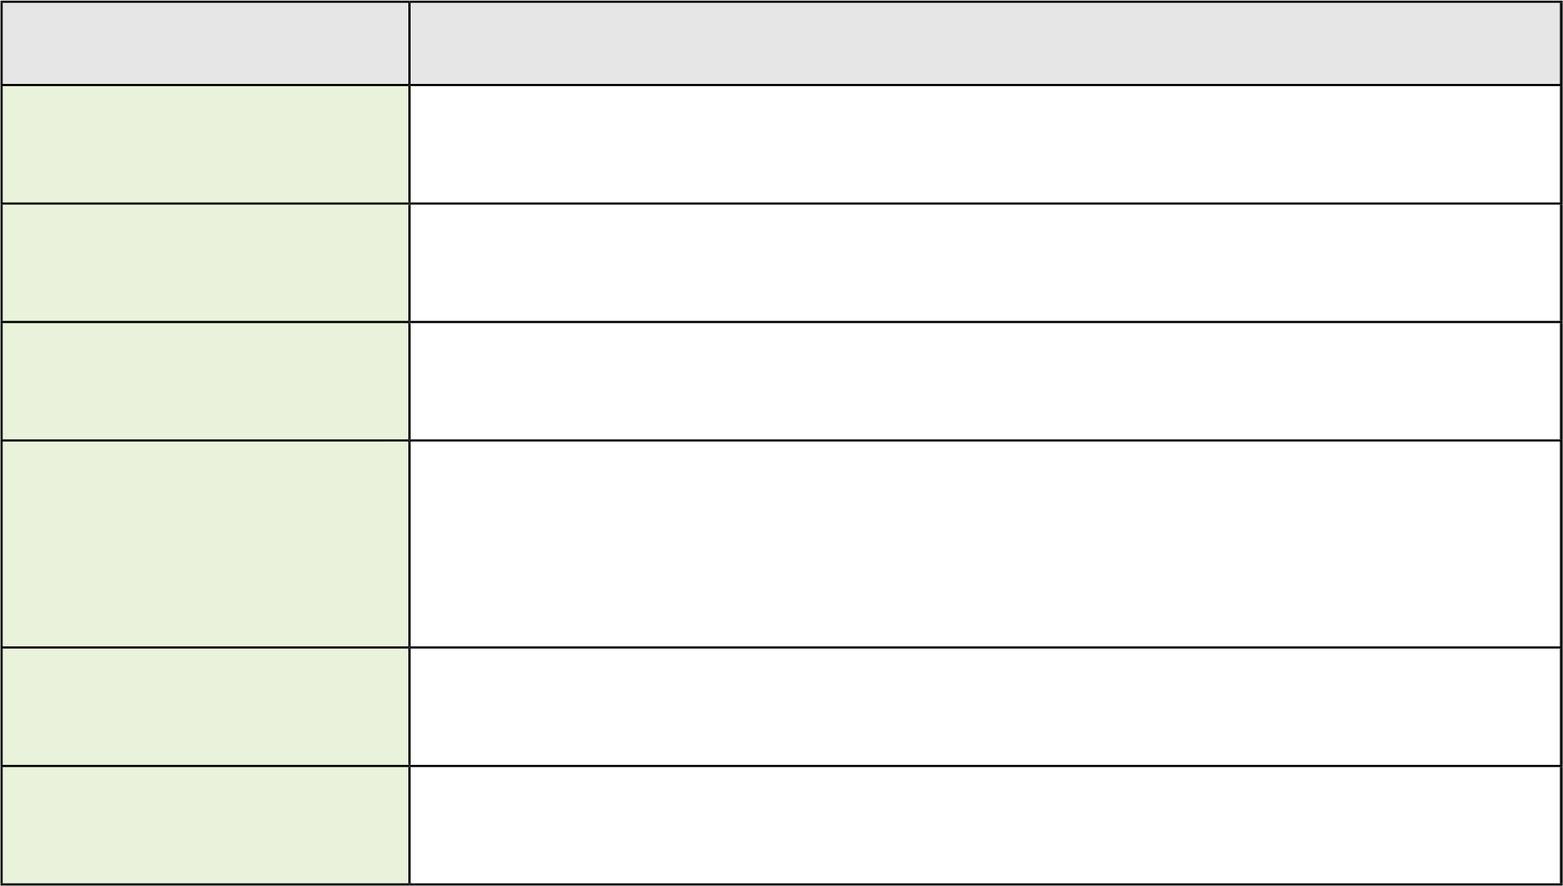
金融商品
内容
定期預金
期間を決めて預ける預金。満期まで解約しないことが前提。
外貨預金
海外通貨での預金。為替相場により損失の可能性もある。
公 債
国や地方公共団体が資金調達するために発行する債券。元本と利息の支払いが約束される。
（国債・地方債など）
株式会社が資金調達のために発行する証券。保有株式数に応じた配当金が得られる場合がある。また、価値が上がった場合は売却して利益が得られる。
株 式
投資信託
投資家から集めたお金をまとめ、運用の専門家が株式や債券などに投資・運用する。
保 険
契約時に定めた年齢になると、払い込んだ保険料に応じた年金が受け取れる。
（個人年金保険）

Slide 12
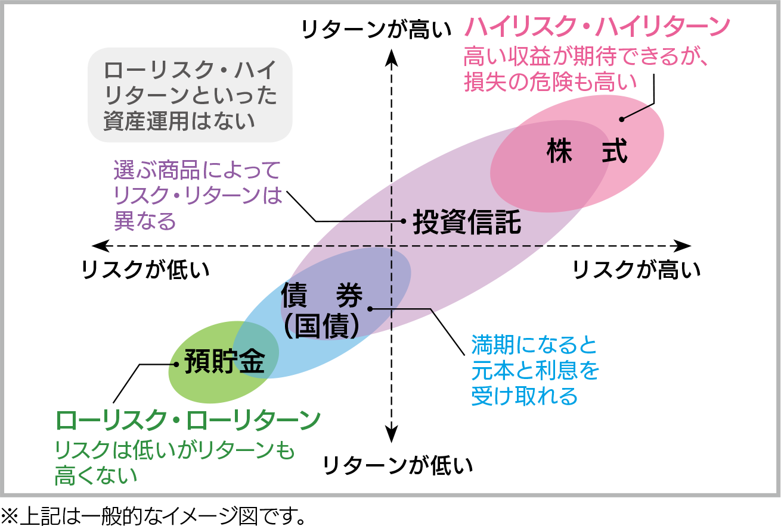

投資リスクは、長期投資・積立投資・分散投資で、ある程度コントロールできます。
金融商品は一般的に
リターンが高いものほど
リスクが高くなる
傾向なんだね
Notes:
投資リスクは、長期投資・積立投資・分散投資で、ある程度コントロールできます。

Slide 13
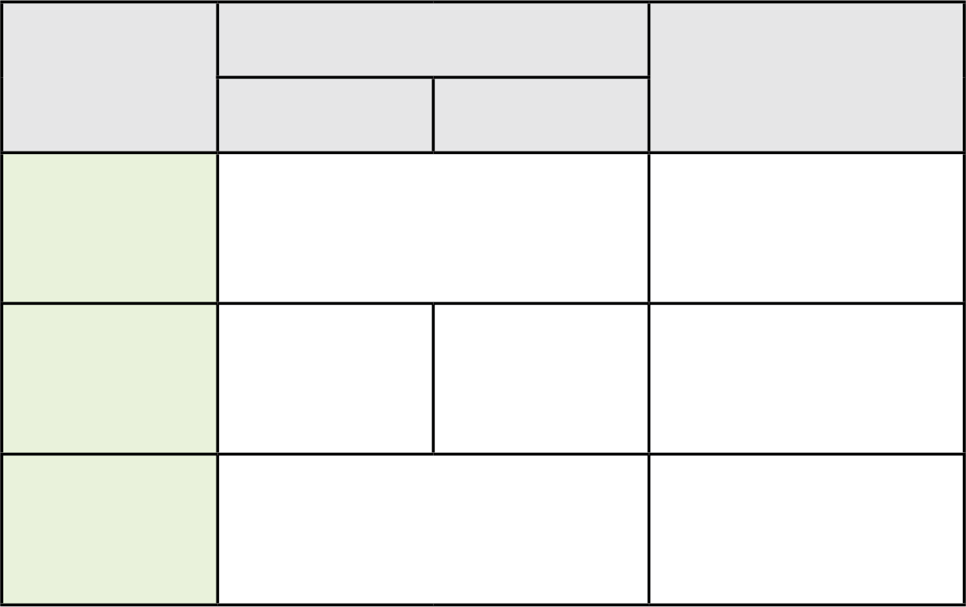
株式や投資信託など投資で得た運用益を手にする際には、原則として20.315％の税金が引かれますが、NISAとiDeCoの制度を利用すればこの税金は引かれません（非課税）。
NISA
NISA（少額投資非課税制度）とは投資で得た運用益が非課税になる制度。2024年以降、非課税期間や非課税投資枠などが拡充されます。
iDeCo
iDeCo（個人型確定拠出年金）とは毎月掛け金を払い、将来の年金を自分で準備する制度で運用益は非課税です。また掛け金は全額所得控除の対象で節税効果もあります。
新NISA
iDeCo
つみたて
成長投資枠
非課税
期間
無期限
制限なし
年間
投資枠
120万円
240万円
加入者の職業、
勤務先による
払出
期間
いつでも可能
原則60歳まで
不可
※表のNISAは2024年に改正される新制度の内容を記載しています。
Notes:
株式や投資信託など投資で得た運用益を手にする際には、原則として20.315％の税金が引かれますが、NISAとiDeCoの制度を利用すればこの税金は引かれません（非課税）。
NISA（少額投資非課税制度）とは投資で得た運用益が非課税になる制度。2024年以降、非課税期間や非課税投資枠などが拡充されます。
iDeCo（個人型確定拠出年金）とは毎月掛け金を払い、将来の年金を自分で準備する制度で運用益は非課税です。また掛け金は全額所得控除の対象で節税効果もあります。得た運用益が非課税になる制度。2024年以降、非課税期間や非課税投資枠などが拡充されます。

Slide 14



次の3つの目的を達成するために、
必要なお金はどの方法で準備すればよいと思いますか？（複数選択も可）
また、選んだ理由も考えてみましょう。
〈目的〉
① 日常生活のための資金（短期的な備え）
② 住宅購入のための頭金（中期的な備え）
③ 自分の老後資金の備え（長期的な備え）
答えは
ワークシートに解答してね
〈方法〉
預貯金 債券（国債）
投資信託 株式
Notes:
次の3つの目的を達成するために、必要なお金はどの方法で準備すればよいと思いますか？（複数選択も可）
また、選んだ理由も考えてみましょう。

Slide 15
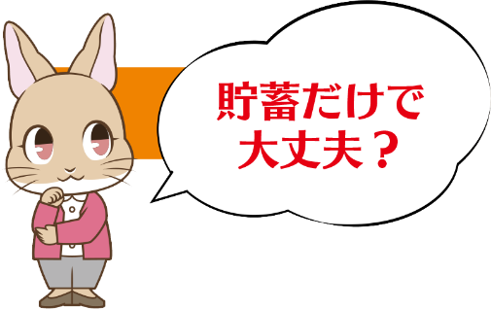

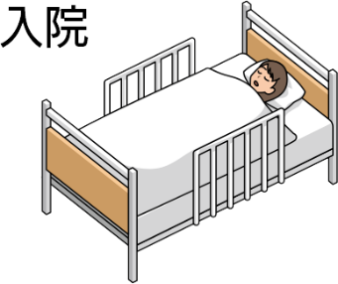
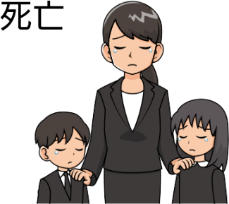
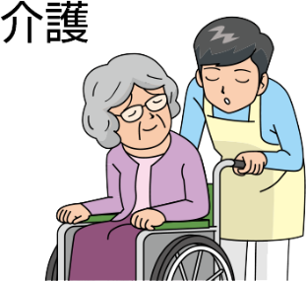
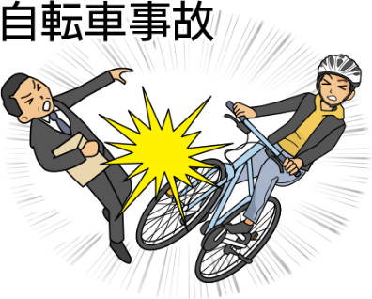
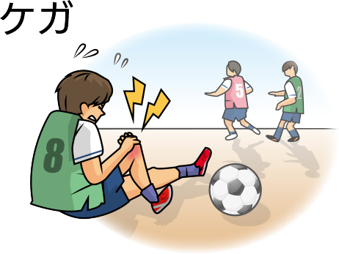
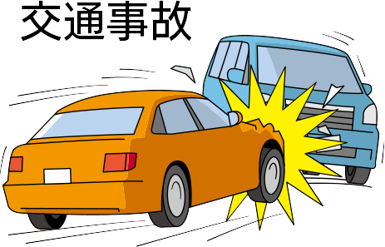
Notes:
人生には病気やケガ、事故、火災、自然災害など予測不能なリスクが潜んでいます。これらのリスクへの備えとして保険があります。保険は、リスクに備えて、すべての加入者が少しずつお金（保険料）を出し合い、加入者のなかで困っている人にお金（保険金）を支払うという相互扶助の仕組みです。

Slide 16


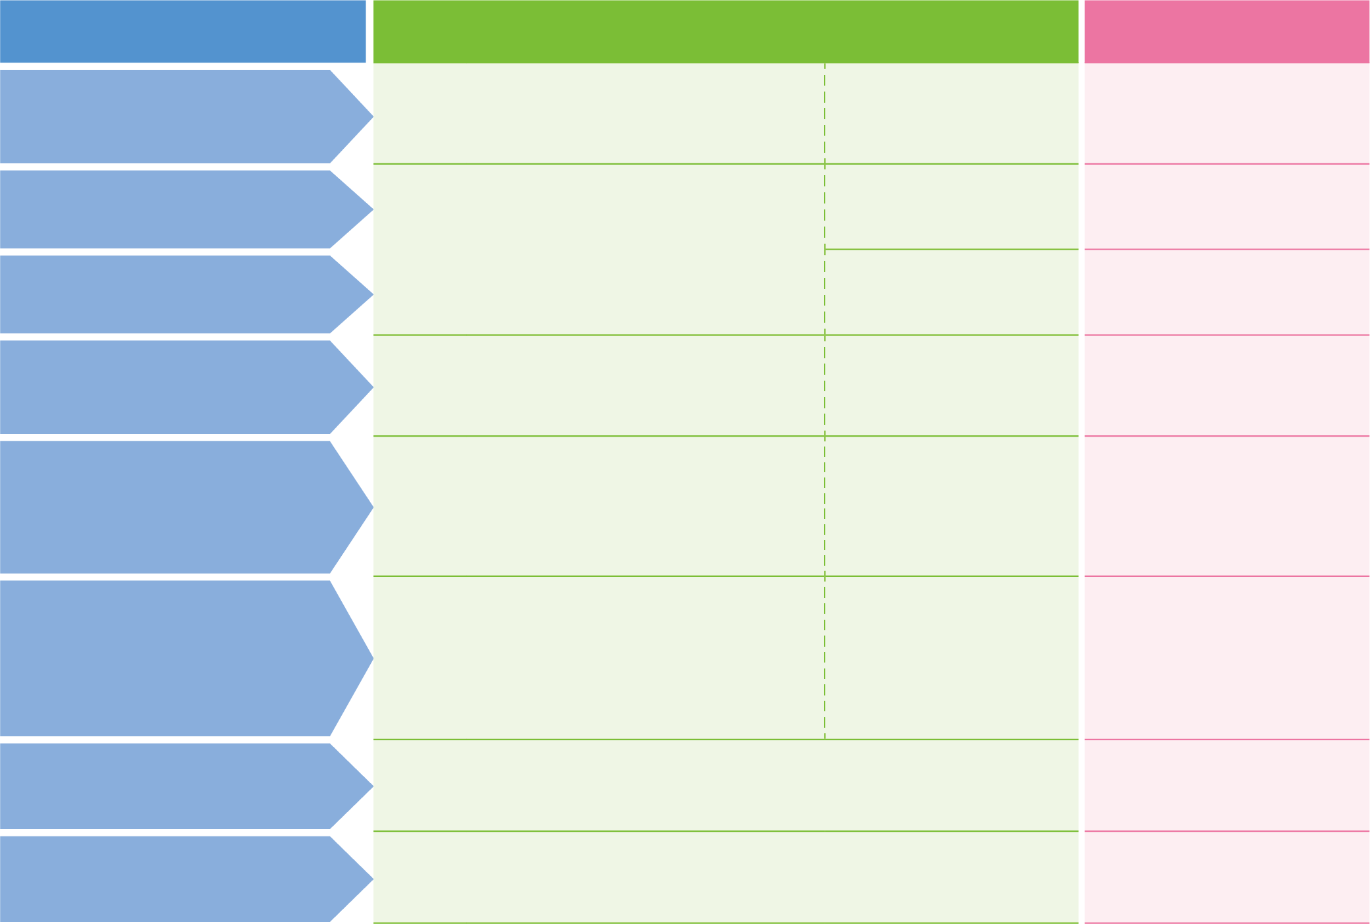




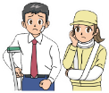
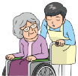


社会保険だけでは保障されない部分や
保障が十分ではない部分、
貯蓄だけでは備えられないリスクには、
民間保険で備えることができます
主なリスク
社会保険 原則、加入が義務
民間保険
医 療
（病気・ケガ）
医療
病気やケガのとき、原則として、
医療費の3割の自己負担で治療
が受けられる。
健康保険 など
医療保険
傷害保険 など
老 後
老齢基礎年金
老齢厚生年金 など
個人年金保険 など
年金
老齢になったとき、障害を有し
たとき、一家の働き手が死亡し
たときに年金が受け取れる。
死 亡
遺族基礎年金
遺族厚生年金 など
定期保険
養老保険 など
雇用
雇われて働く人が雇用保険に入
り、失業したとき、一定期間給
付金が受け取れる。
雇用保険
失 業
雇われて働く人が全額会社負担
で労災保険に入り、仕事でケガ
をしたり病気になったとき、保
険金が支払われる。
労災保険
（労働者災害補償保険）
など
所得補償保険
就業不能保険 など
業務上の事故
労災
40歳以上の国民から保険料を
集めて、介護が必要になったと
き、必要度に応じてサービスを
受けられる。2000年度から実
施されている。
介 護
介護
公的介護保険 など
介護保険 など
火災・風水害・地震
火災保険
地震保険 など
交通事故
自賠責保険
自動車保険 など
Notes:
保険には、国が運営する社会保険と民間の保険会社が取り扱う民間保険があります。
社会保険だけでは保障されない部分や保障が十分ではない部分、貯蓄だけでは備えられないリスクには、民間保険で備えることができます

Slide 17

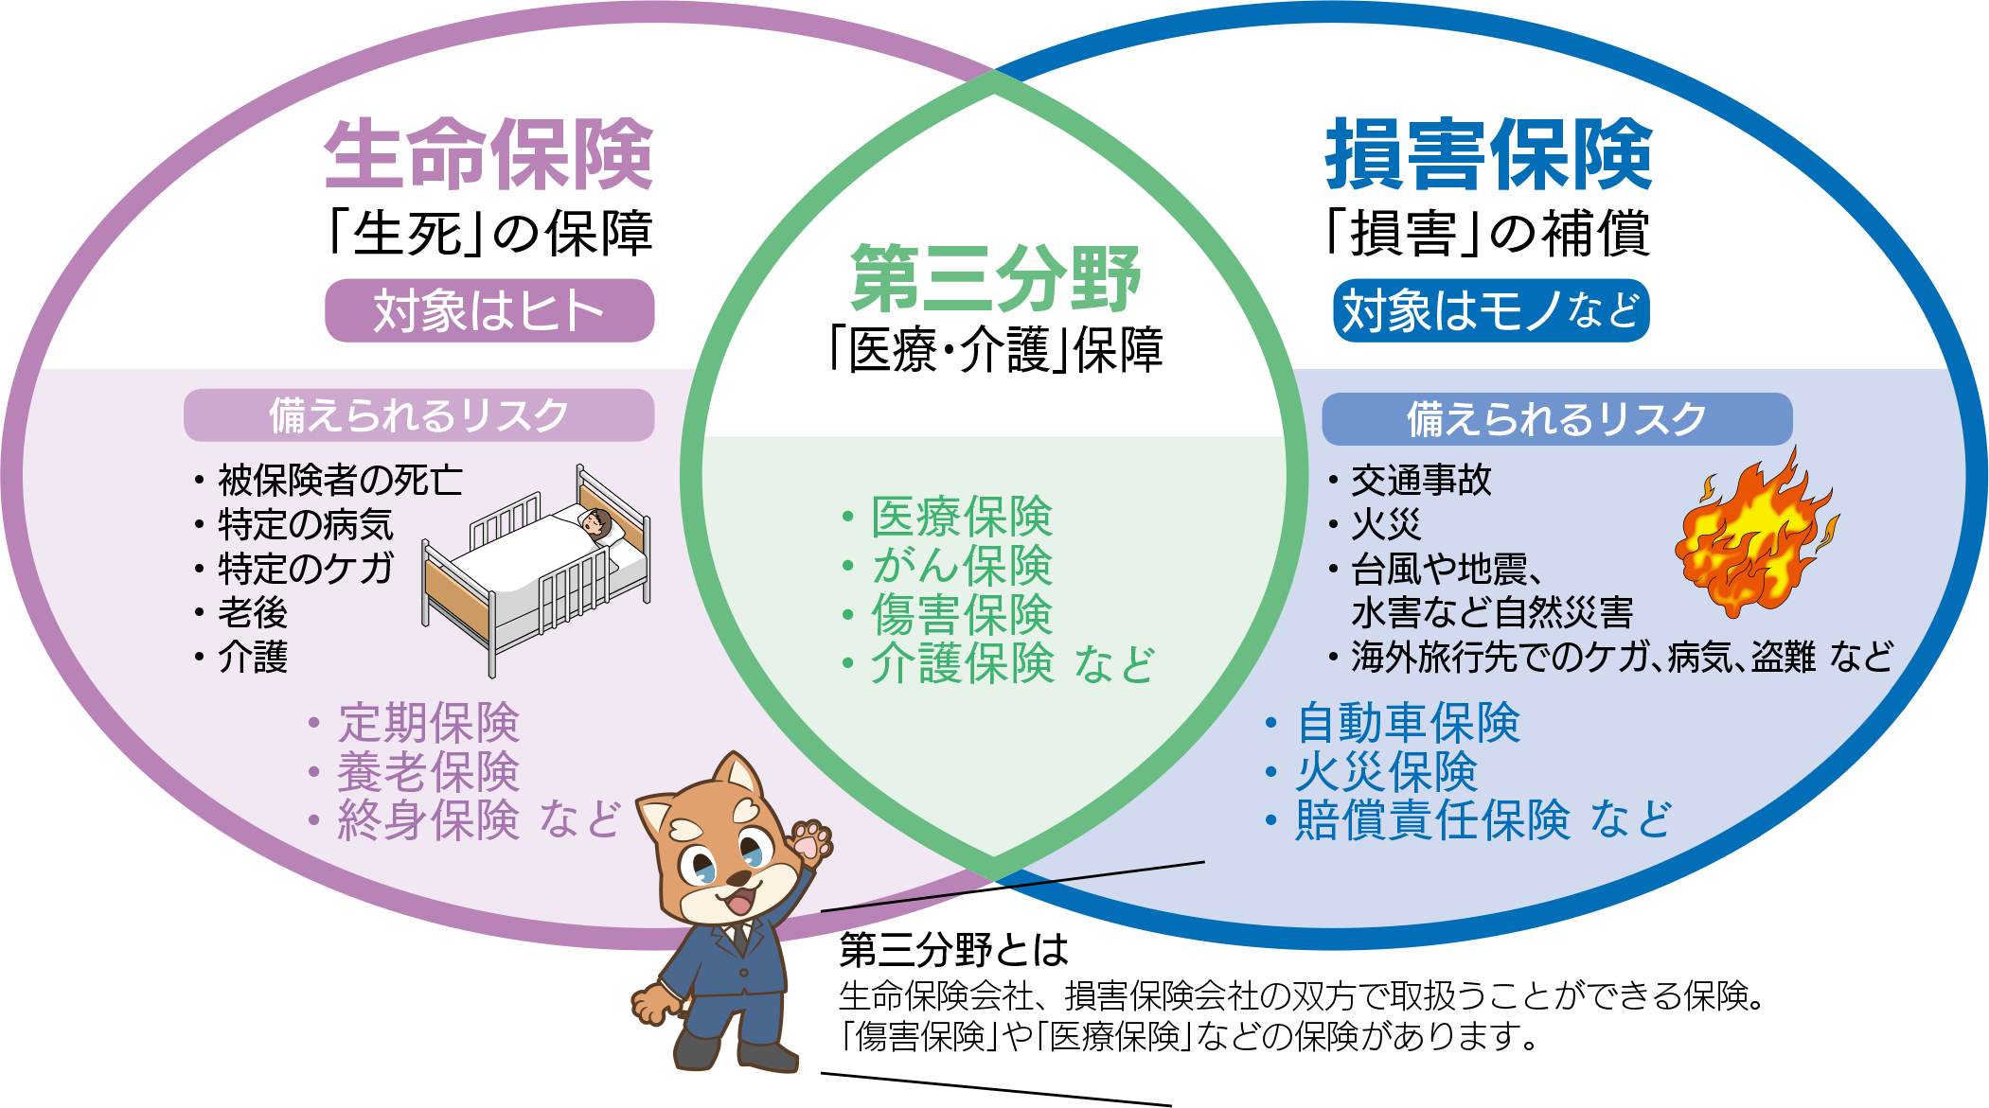
民間保険は生命保険と損害保険に大別されます。
Notes:
民間保険は生命保険と損害保険に大別されます。

Slide 18

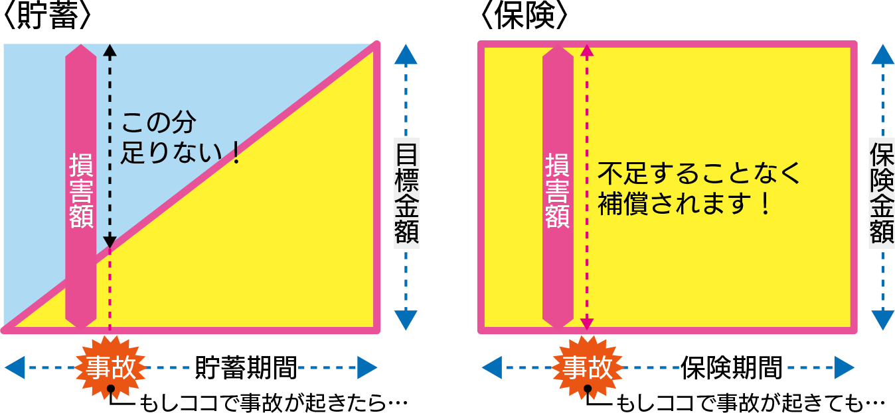
●「貯蓄は三角、保険は四角」
Notes:
貯蓄と保険の違いを表すときに、よく「貯蓄は三角、保険は四角」と例えられます。
貯蓄は、お金をためている途中で事故にあった場合、そのときにたまっている金額しか損失をカバーできません。
一方、保険は加入の直後から、保険期間中であれば、保険金を受け取ることができるので、不測の出費に備えられます。

Slide 19
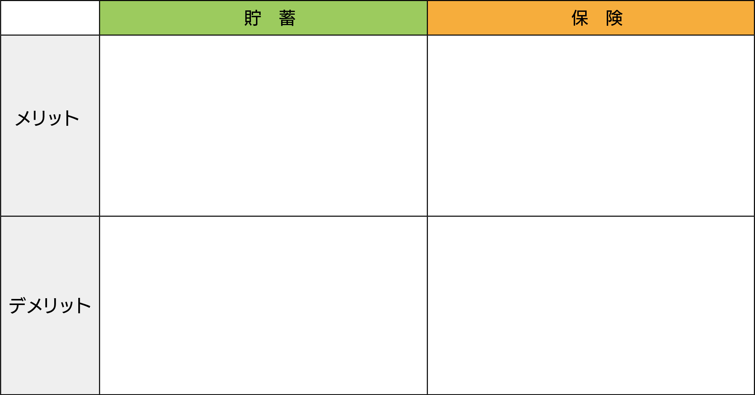
●貯蓄と保険のメリット・デメリット
貯蓄と保険には、それぞれメリット・デメリットがあります。
●自分の好きな時にお金を引き出せる
●金額やためるペースを自分で決められる
●預けたお金に利子がつく
●保険期間中に病気やケガ、事故などのリスクが発生した場合、十分な保障（補償）が受けられる
●保険に加入してすぐでも保障（補償）を受けられる
●ためている途中で、病気やケガなどリスクが生じたとき、全額を貯蓄でまかなえない可能性もある
●必要な金額をためるのに時間がかかる
●保険の種類によっては途中で解約すると、損をしたりお金が戻らない場合もある
●保険期間が過ぎると保険金は支払われない
Notes:
貯蓄と保険には、それぞれメリット・デメリットがあります。

Slide 20

❶ P2～3を参考に、自分の人生で実現したい夢や目標、
ライフイベントをワークシートに記入しよう。
❷ ①で記入した夢や目標、ライフイベントを実現する
うえで発生しうるリスクは、どのようなものがある
か考えてみよう。
❸ ②のリスクに対して、どのように備えればよいか
考えてみよう。
Notes:
❶ P2～3を参考に、自分の人生で実現したい夢や目標、ライフイベントをワークシートに記入しよう。
❷ ①で記入した夢や目標、ライフイベントを実現するうえで発生しうるリスクは、どのようなものがあるか考えてみよう。
❸ ②のリスクに対して、どのように備えればよいか考えてみよう。

Slide 21
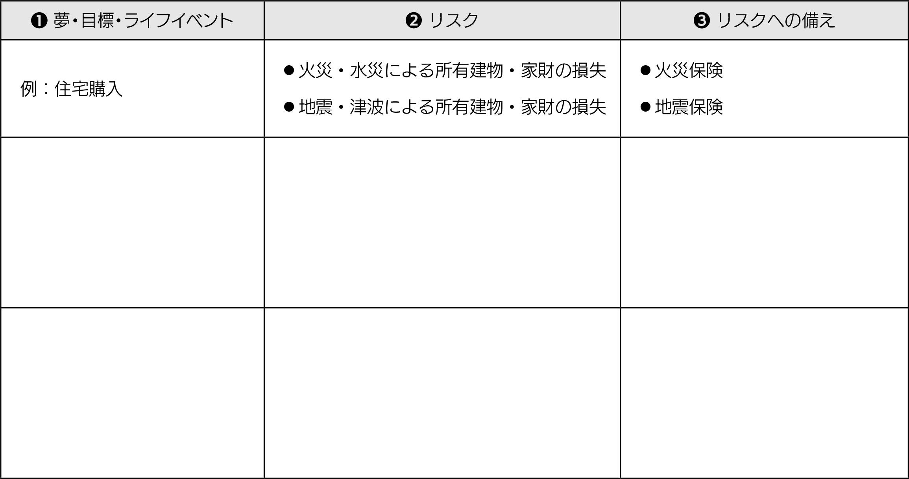
❶ P2～3を参考に、自分の人生で実現したい夢や目標、ライフイベントをワークシートに記入しよう。
❷ ①で記入した夢や目標、ライフイベントを実現するうえで発生しうるリスクは、どのようなものが
あるか考えてみよう。
❸ ②のリスクに対して、どのように備えればよいか考えてみよう。
【解答例】
●車の購入
●交通事故の被害者への
賠償金支払い
●自賠責保険、
自動車保険 など
●退職、老後
●介護のための費用
●長寿にともなう生活費の増加
●介護保険
●老齢年金、個人年金保険
投資信託 など

Slide 22
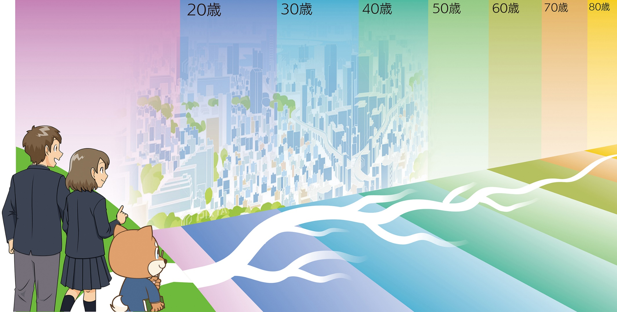
※イラストにあるライフイベントやリスクなどはあくまで一例です。

Slide 23
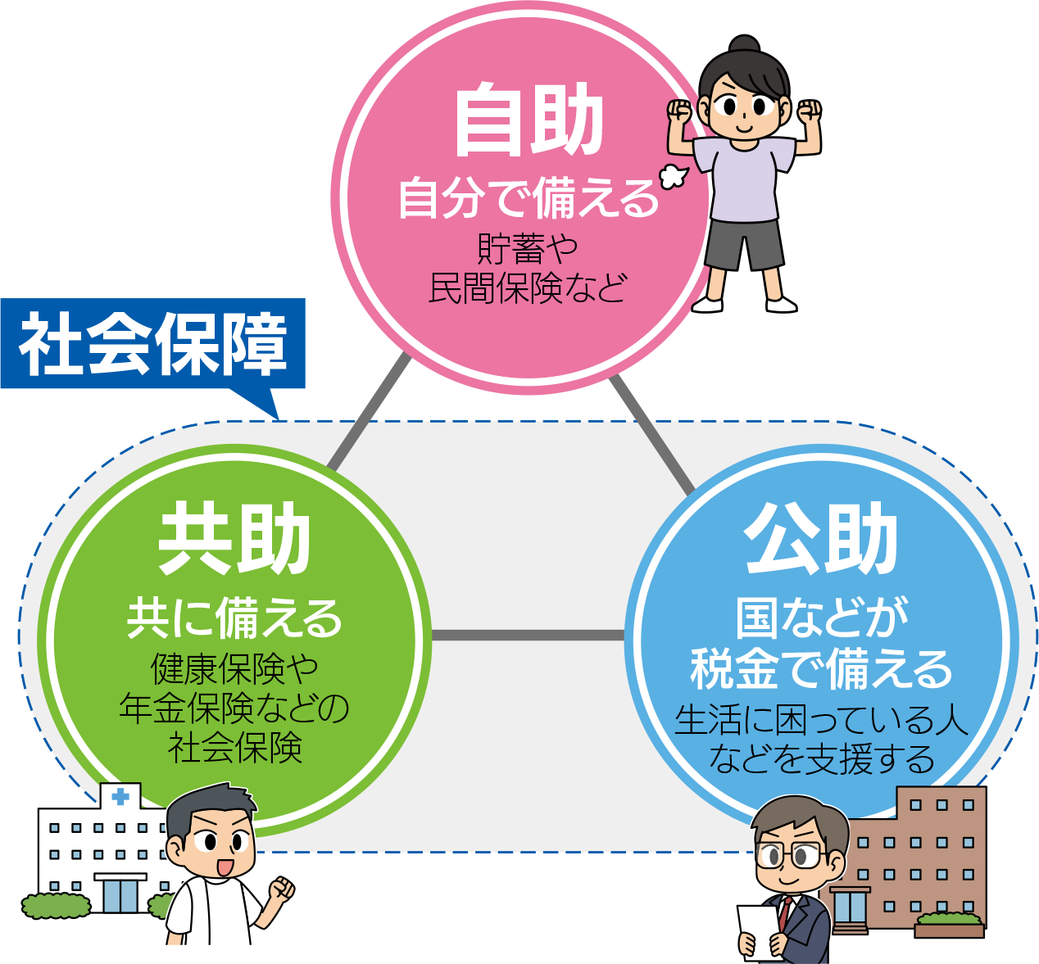
Notes:
日本の社会保障制度は、社会保険、公的扶助、社会福祉、公衆衛生の４つからなります。
｢共助｣は生活のリスクを相互に分散する社会保険で、「公助」は国が政策・施策としておこなう支援です。基本的にこの2つが社会保障にあたります。
しかし、これだけでは不十分な場合もあり、それを補うのが自分で備える｢自助｣です。
足りない分は自助でカバーしようというのが現在の国の考え方です。

Slide 24
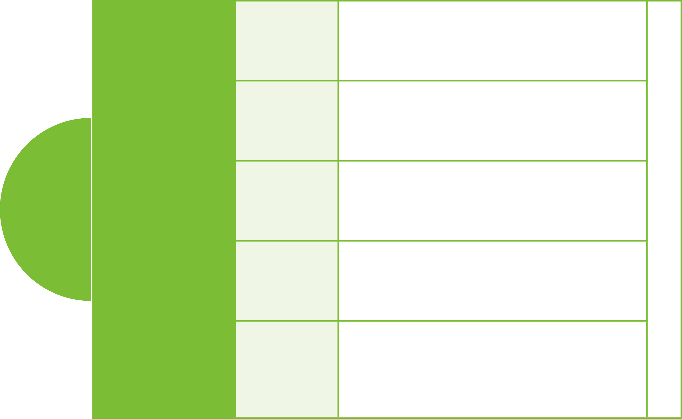
医療保険病気やケガのとき、原則として、医療費の3割の自己負担で治療が受けられる。
［財源］保険料（本人・事業主）と公費（租税）
医療保険
老齢になったとき、障害を有したとき、
一家の働き手が死亡したときに年金が
受け取れる。
年金保険
雇われて働く人が全額会社負担で労災保
険に入り、仕事でケガをしたり病気に
なったとき、保険金が支払われる。
共助
社会保険
雇用保険
労災保険（労働者災害 補償保険）
雇われて働く人が雇用保険に入り、失業
したとき、一定期間給付金が受け取れる。
40歳以上の国民から保険料を集めて、
介護が必要になったとき、必要度に応じ
てサービスを受けられる。2000年度から
実施されている。
介護保険

Slide 25

生活保護
資産などすべてを活用してもなお生活に
困っている人たちに、最低限の生活を保
障する。
公的扶助
［財源］公費（租税）
児童福祉
母子福祉
老人福祉
障害者福祉
児童、母子、高齢者、障害者に対する援
助として、施設を提供したり、相談に応
じたりする。
公助
社会福祉
国民の健康維持・増進をはかるため、環
境整備をおこなったり、公共サービスを
提供したりする。
公衆衛生
など
公衆衛生

Slide 26
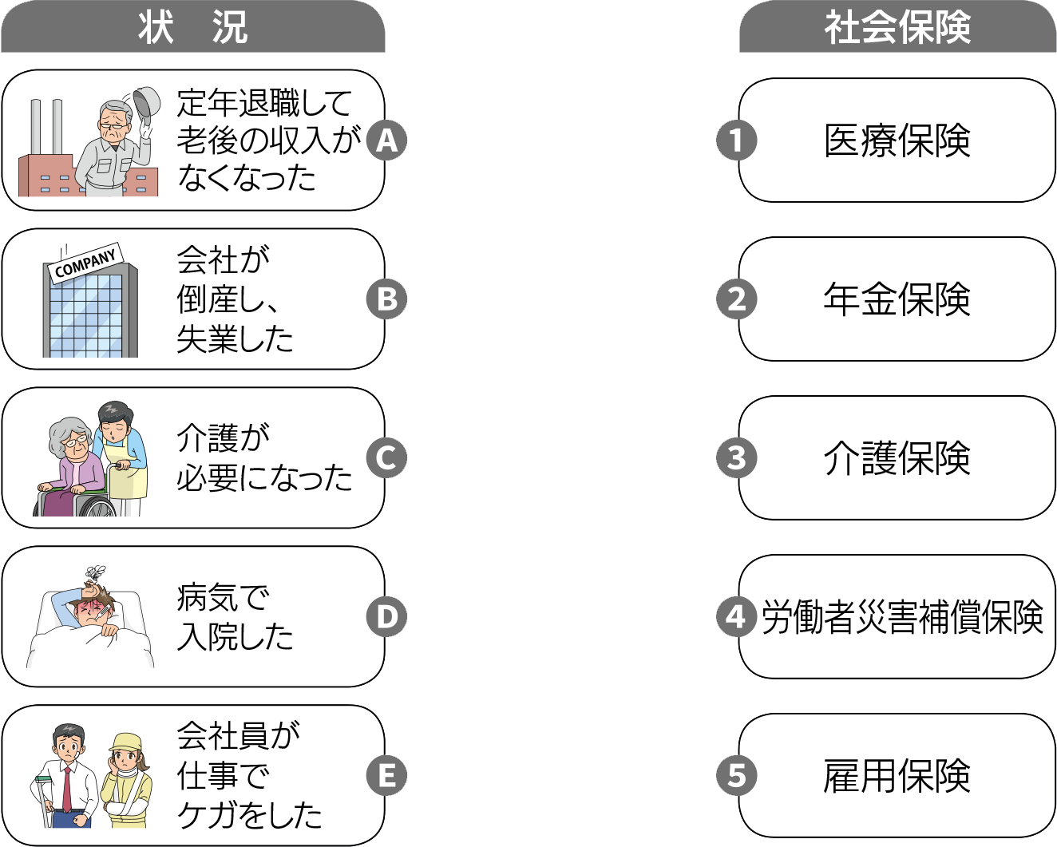
左にある社会保険の表を参考に、それぞれの状況でどの社会保険から保障が受けられるか線で結んでみよう。

Slide 27
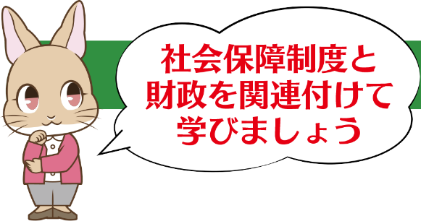
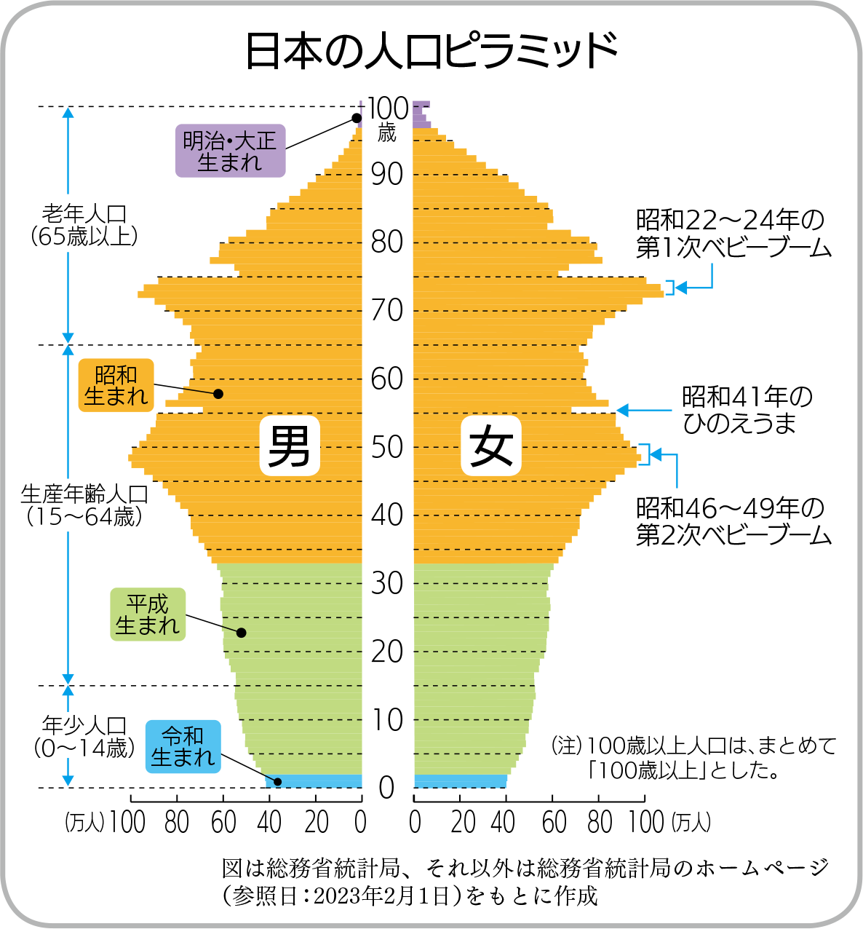
第二次世界大戦後、急速に整備された日本の社会保障制度は、少子高齢化などにより、さまざまな課題に直面しています。
給付と負担のバランスをとり、社会保障制度を持続可能な仕組みにすることが課題です。
経済成長の鈍化と少子高齢化の進展の中で、社会保障給付費は、経済成長を上回って増えています。そのため、保険料収入だけでは給付がまかなえず、公費で補填しています。これらは世代間の公平という観点で問題があり、負担の適正化が求められています。
Notes:
第二次世界大戦後、急速に整備された日本の社会保障制度は、少子高齢化などにより、さまざまな課題に直面しています。
給付と負担のバランスをとり、社会保障制度を持続可能な仕組みにすることが課題です。
経済成長の鈍化と少子高齢化の進展の中で、社会保障給付費は、経済成長を上回って増えています。そのため、保険料収入だけでは給付がまかなえず、公費で補填しています。これらは世代間の公平という観点で問題があり、負担の適正化が求められています。

Slide 28

年金給付水準の維持
社会保障を支えているのは、主に現在働いている現役世
代です。今後、少子高齢化が進み、働く人が減ってしまう
と、将来世代の負担が大きくなり、給付水準の維持が難し
くなるかもしれません。
これまでの給付水準を維持するためには、
働く人を増やすことが大切です。そのため
には、高齢者や女性が働く環境の整備、非
正規労働者の処遇の改善などを進めていくこ
とが重要です。
Notes:
社会保障を支えているのは、主に現在働いている現役世代です。今後、少子高齢化が進み、働く人が減ってしまうと、将来世代の負担が大きくなり、給付水準の維持が難しくなるかもしれません。
これまでの給付水準を維持するためには、働く人を増やすことが大切です。そのためには、高齢者や女性が働く環境の整備、非正規労働者の処遇の改善などを進めていくことが重要です。

Slide 29
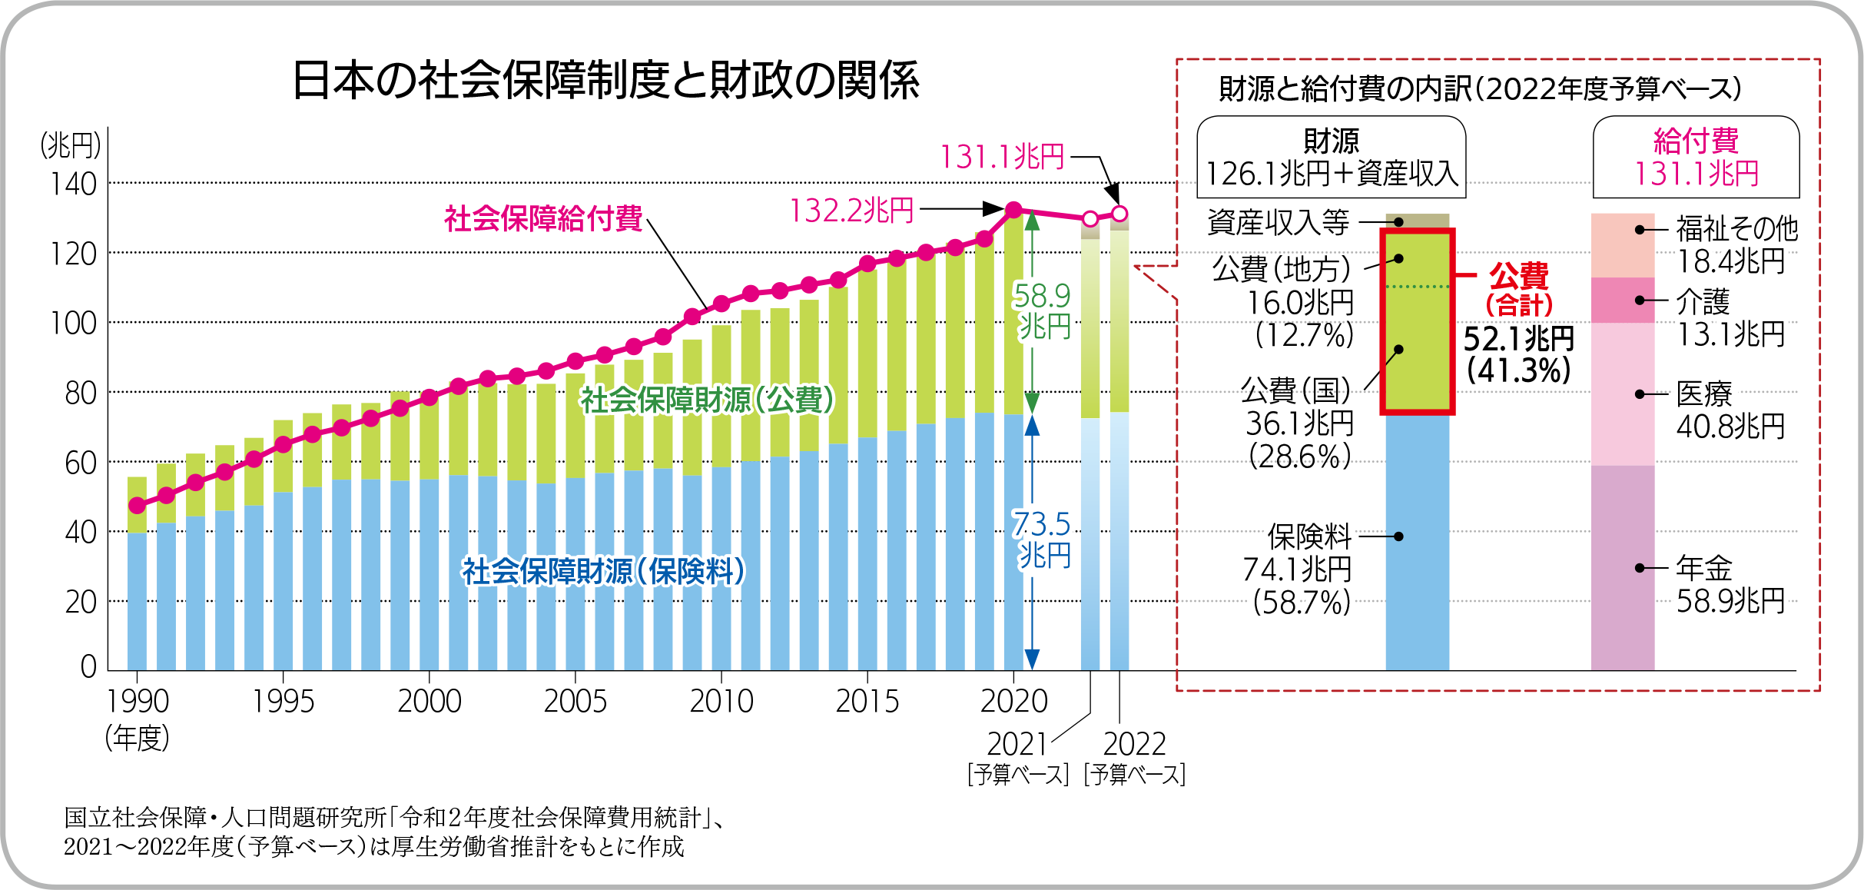

財源は、保険料だけでは
まかないきれず、
公費で補填しています
Notes:
財源は、保険料だけではまかないきれず、公費で補填しています

Slide 30
少子高齢化が進んで働く世代が減っていくと、今後は年金の給付水準を維持することが難しくなってくるかもしれません。しかも、社会保障給付費は、今現在でも保険料だけではまかないきれず、公費で補填している状態です。将来の生活を考えれば、共助・公助だけでなく、自助を組み合わせることも必要かもしれません。
Notes:
少子高齢化が進んで働く世代が減っていくと、今後は年金の給付水準を維持することが難しくなってくるかもしれません。しかも、社会保障給付費は、今現在でも保険料だけではまかないきれず、公費で補填している状態です。将来の生活を考えれば、共助・公助だけでなく、自助を組み合わせることも必要かもしれません。

Slide 31
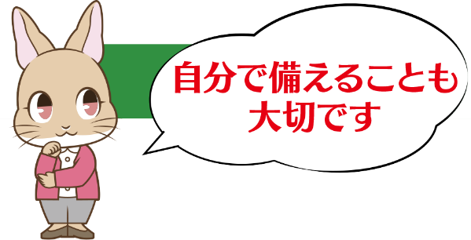
Notes:
保険とは生涯で起こりうるリスクに備える仕組みで、 国が運営する社会保険と民間の保険会社が運営する民間保険があります。社会保険でカバーできないリスクには、自分で備える必要があります。

Slide 32

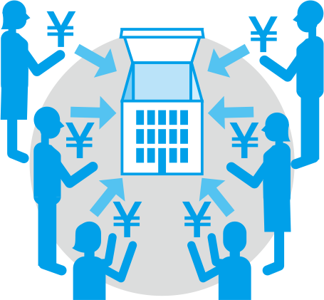




病気やケガ、万一のときには、大きな負担が生じます。
そうなる前に、あらかじめたくさんの人がお金（保険料）を出し合います。
病気やケガ、万一のことがあった場合、出し合っていた保険料の中から保険金を受け取ります。
保険は、みんなで助け合う
仕組みなんだ！
Notes:
保険は、さまざまなリスクに備えて、すべての加入者が少しずつお金（保険料）を出し合い、加入者のなかで困っている人にお金（保険金）を支払うという相互扶助の仕組みです。

Slide 33
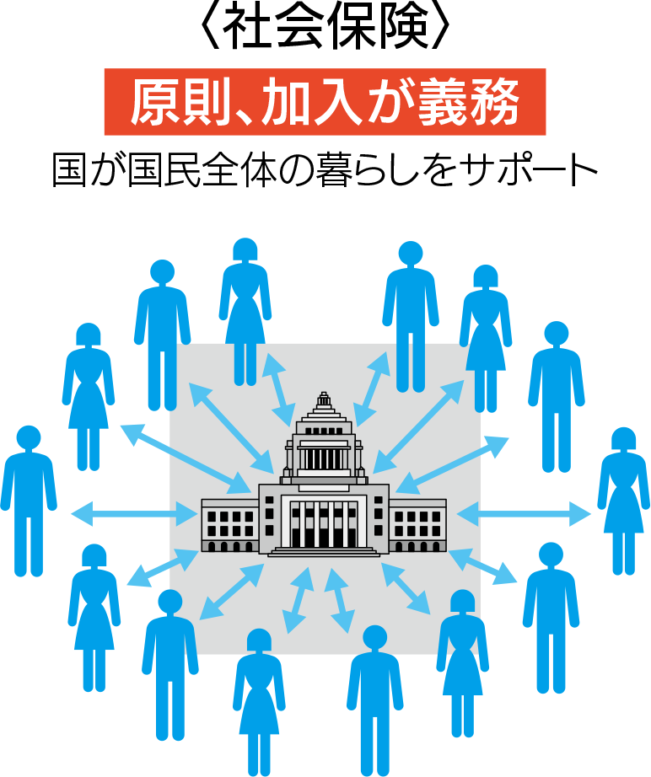
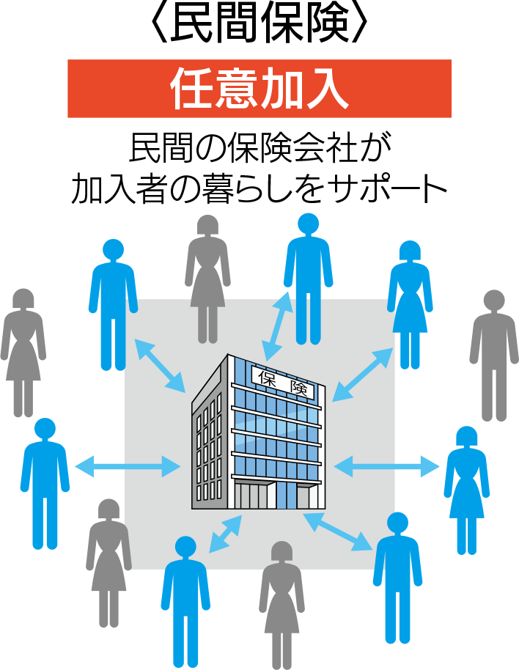
Notes:
保険は社会保険と民間保険の2種類に大きく分けられます。国が運営する社会保険は原則として加入が義務です。保険会社が運営する民間保険は各自の任意加入となります。

Slide 34


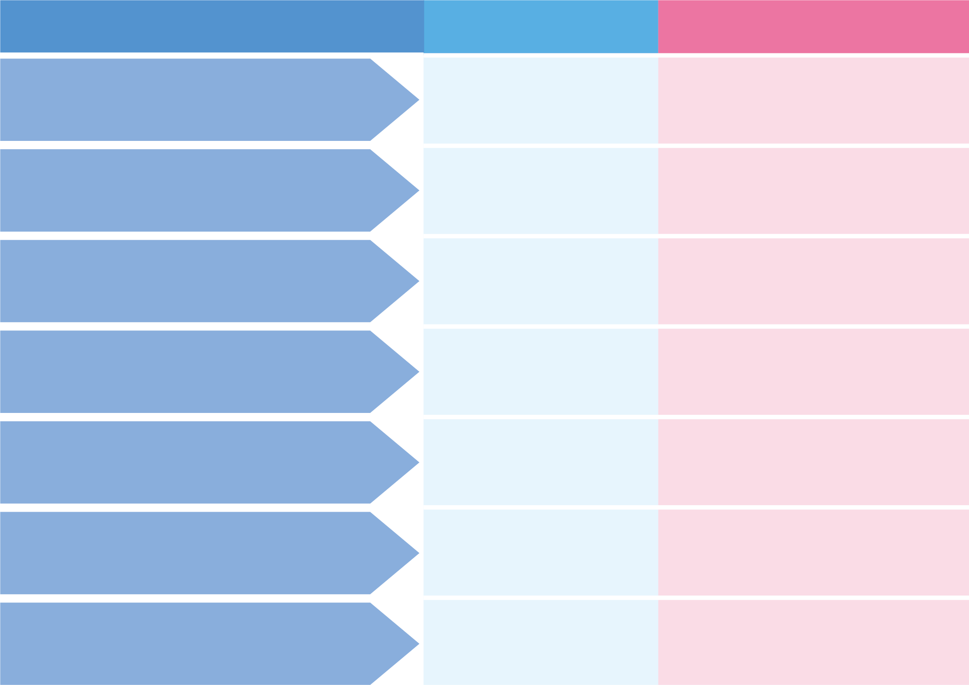
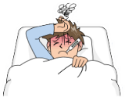
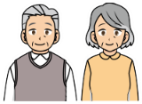

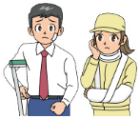
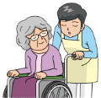

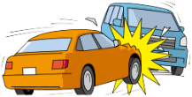
原則、加入義務のある社会保険で
カバーできない部分を、任意加入
の民間保険が補っているんですよ
主なリスク
社会保険
民間保険
医 療
（病気・ケガ）
健康保険 など
医療保険、傷害保険 など
老 後
老齢基礎年金
老齢厚生年金 など
個人年金保険 など
死 亡
遺族基礎年金
遺族厚生年金 など
定期保険、養老保険 など
労災保険
（労働者災害補償保険） など
所得補償保険
就業不能保険 など
業務上の事故
介 護
公的介護保険 など
介護保険 など
火災・風水害・地震
火災保険
地震保険 など
自動車事故
自賠責保険
自動車保険 など
Notes:
社会保険だけでは保障されない部分や保障が十分ではない部分、また、銀行などにお金を預ける貯蓄だけでは備えられないことがあります。そうしたリスクには、民間保険で備えることができます。

Slide 35

民間保険は生命保険と損害保険に大別されます。
Notes:
民間保険は生命保険と損害保険に大別されます。

Slide 36
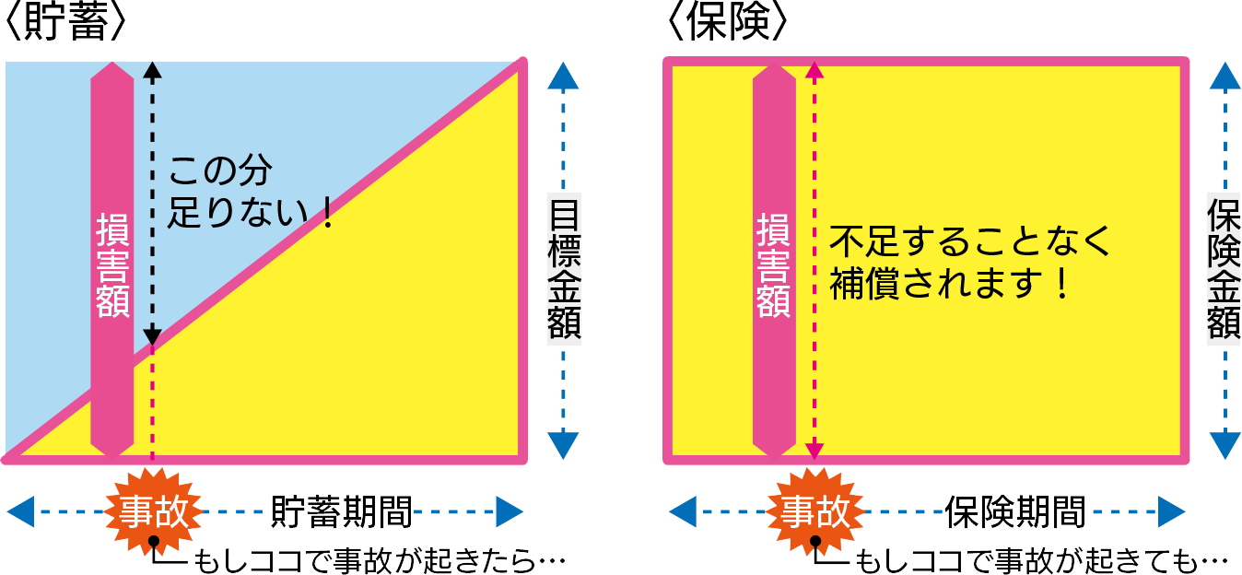
Notes:
貯蓄と保険の違いをわかりやすく表す言葉です。
貯蓄は、お金をためている途中で事故にあった場合、そのときにたまっている金額しか損失をカバーできません。
一方、保険は加入の直後から、保険期間中であれば、保険金を受け取ることができるので、不測の出費に備えられます。

Slide 37
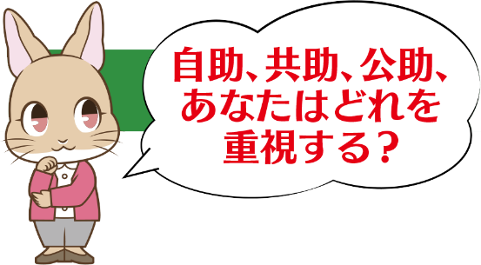

共助、公助にあたる社会保険と自助にあたる民間保険には、国民が安心して生活していくうえでそれぞれ役割があります。また、自助・共助・公助のどれを重視するかは国によって異なっています。
生活保護の支給にあたっては、その人が本当に生活に活用できる所得や資産がないかを調査することになっています
医療保険、年金保険、雇用保険、労災保険、介護保険の5つの保険からなる社会保険は、一定の収入がある国民全員から収入に応じた金額を徴収し、困っている人々に分配する仕組みで、 「共助」にあたります。
一方の「公助」は、国や地方自治体が困っている㆟々に生活保護（公的扶助）として現金を支給したり、児童・母子・老齢者・障害者のために施設を提供するなどのサービスをおこなったりするものです。また、国民の健康維持・増進や感染症対策も「公助」のひとつです。
Notes:
共助、公助にあたる社会保険と自助にあたる民間保険には、国民が安心して生活していくうえでそれぞれ役割があります。また、自助・共助・公助のどれを重視するかは国によって異なっています。
医療保険、年金保険、雇用保険、労災保険、介護保険の5つの保険からなる社会保険は、一定の収入がある国民全員から収入に応じた金額を徴収し、困っている人々に分配する仕組みで、 「共助」にあたります。
一方の「公助」は、国や地方自治体が困っている㆟々に生活保護（公的扶助）として現金を支給したり、児童・母子・老齢者・障害者のために施設を提供するなどのサービスをおこなったりするものです。また、国民の健康維持・増進や感染症対策も「公助」のひとつです。
生活保護の支給にあたっては、その人が本当に生活に活用できる所得や資産がないかを調査することになっています

Slide 38
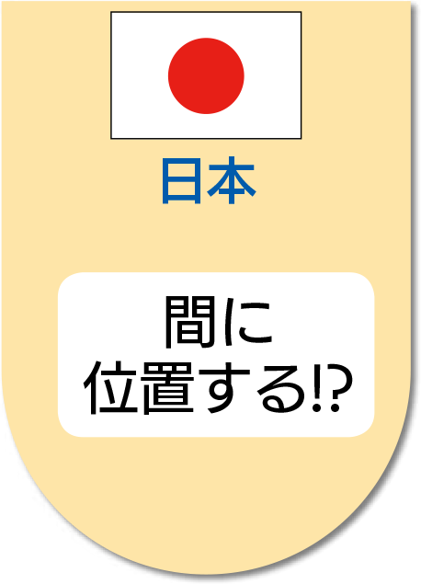
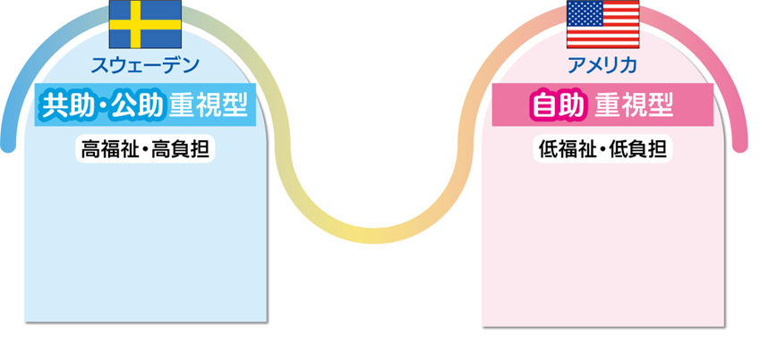
個人では対応が難しい病気や加齢、
貧困に対する支援を、政府がおこなう
という考え方で、共助と公助を重視し
ています。例えばスウェーデンでは、
国民が負担する税金や保険料を高くし
て財源を確保する一方で、社会保障制
度の水準を高くしています。
健康で働くことができる場合は、自
分の生活は自分の力で維持するべきと
いう考え方で、自助を重視していま
す。例えばアメリカでは、多くの国民
は自己責任で民間の保険会社の医療保
険を選び、公的な医療保険制度を利用
できるのは、高齢者や障害者などに限
られています。
Notes:
民間保険は、社会保険ではカバーしきれないリスクに備えるために、自分の意思で加入する「自助」です。
民間保険のなかには、身体にかかわるリスクに備えるものだけでなく、自然災害や交通事故などのリスクに備えるためのものもあります。

Slide 39


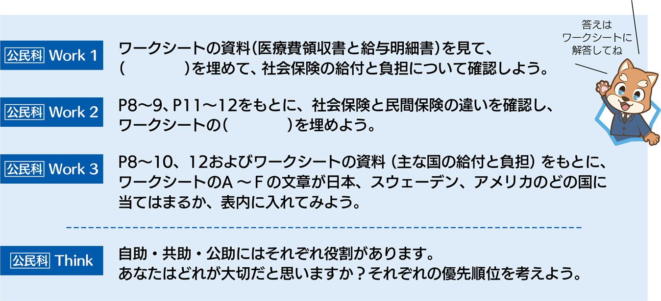

答えは
ワークシートに解答してね
ワークシートの資料（医療費領収書と給与明細書）を見て、
( )を埋めて､社会保険の給付と負担について確認しよう。
P8〜9、P11〜12をもとに、社会保険と民間保険の違いを確認し、
ワークシートの( )を埋めよう。
P8〜10、12およびワークシートの資料(主な国の給付と負担)をもとに、ワークシートのA 〜Ｆの文章が日本、スウェーデン、アメリカのどの国
に当てはまるか、表内に入れてみよう。
自助・共助・公助にはそれぞれ役割があります。
あなたはどれが大切だと思いますか？それぞれの優先順位を考えよう。

Slide 40


次の医療費領収書と給与明細書を見て、（ ）を埋めて、
社会保険の給付と負担について確認しよう。
（1）給付の例
【医療費領収書】
【医療費領収書を見ると、以下のことがわかる】
診療報酬点数＝合計（① ）点。1点につき10円なので、医療サービスに(② )円
かかっている。ただし､自己負担割合が3割なので､(② )円の3割（10円未満は四捨五入）の
（③ )円が支払う金額（自己負担）となる。
自己負担しない残りの7割にあたる（④ )円は保険者（健康保険事業の運営主体）から医療機関
に支払われる。
1,100
11,000
11,000
3,300
7,700

Slide 41

（2）負担の例
【給与明細書】
【給与明細書を見ると、以下のことがわかる】
社会保険料＝ 健 康 保 険 ＋ 厚生年金保険 ＋ 雇 用 保 険 ＋ 介 護 保 険
＝（① ）＋（② ) ＋（③ ) ＋(④ ）＝(⑤ )円
国 税 ＝所得税＝（⑥ ）円
地方税 ＝住民税＝（⑦ ）円
9,500
20,000
1,100
0
30,600
4,200
9,500

Slide 42

P8〜9、P11〜12をもとに、社会保険と民間保険の違いを確認し、文章の（ ）を埋めよう。
（1) 社会保険は､原則､加入が(① )で､(② )などの公的機関が
運営している。保険料だけでなく､(③ )も財源のひとつ。
基本的に、 人々の生きる権利を（④ )するものだが､「自然災害
で家が倒壊｣｢自動車事故で車が大破｣など､対応できない（⑤ ）もある。
義務
国
租税
保障
リスク
（2)民間保険は(⑥ )加入で､取り扱っているのは(⑦ )の保険会社。
加入者からの保険料をもとに(⑧ )を支払う。
(⑨ )でカバーできない部分を補うことができる。
任意
民間
保険金
社会保険

Slide 43


P8〜10、12および下記の資料をもとに、A〜Ｆの文章が日本、スウェーデン、アメリカのどの国に当てはまるか、表内に入れてみよう。
スウェーデン
日 本
アメリカ
 | （ ） | （ ） | ( )
 | （ ） | （ ） | ( )
個人では対応が難しい病気や加齢、貧困に対する支援を、政府がおこなうという共助・公助を重視した考え方。
⾃助・共助・公助のいずれかに
極端に偏ることなく、それぞれの
バランスを取りながら制度を維持
するという考え方。
健康で働くことができる場合は、
自分の生活は自分の力で維持する
べきという自助を重視した考え方。
考え方
利 点
B
A
C
課 題
F
E
D
A）税・社会保障等の負担が極
端に高くならないよう設計
することが可能である。
B）社会保障サービスが充実する。
C）自らの人生設計に応じて必要な民
間 保険を選択できる。自助努力を
中心にすれば、社 会保障制度の持
続可能性は高くなる。
利 点
D）民間保険に加入できない、または
民間保険の保険料を払えない人た
ちが生活に困り、結果的に生活保
護等の公的扶助の支出が増える恐れ
がある
E）社会保障の給付が高齢化に伴
い増加しているものの、国民
負担率が低いため、社会保障
制度の持続可能性が課題である。
F）社会保障制度を持続可能なも
のにするためには、国民が相
応の税金や保険料を負担する
必要がある。
課 題

Slide 44







人生を変えてしまうかもしれないリスクとは？
1
交通事故
2
病気やケガ
3
火災
4
台風・地震などの
自然災害
5
家族の不幸
6
失業・休職
保険とは、このようなリスクで発生した
経済的な損失に備えるしくみです。

Slide 45

「貯蓄は三角、保険は四角」ってなんのこと？
将来に備えるための貯蓄と保険。「貯蓄は三角、保険は四角」は、この違いをわかりやすく表す言葉です。貯蓄は目標金額を決めてお金をためますが、途中で事故に遭い出費が必要な時にそれをカバーできるお金がたまっているとは限りません。一方保険は契約後から保険期間中は、十分な補償が受けられますので、不測の事故に備えることができます。
事故や災害は予測なしに突然やってきます。
自分には関係ないなんて思わないでね！

Slide 46

資料編
実際はこんなに多い交通事故・自転車事故・火災の発生件数
以下は交通事故・自転車事故・火災の発生件数の推移です。これを見ると2021年中、交通事故は305,196件で約1分40秒に1件、自転車事故は69,694件で約7分半に１件、火災は35,222件で約15分に1件発生していることがわかります。
交通事故・自転車事故・火災の発生件数
警察庁交通局「令和3年中の交通事故の発生状況」および総務省「令和3年（1〜12月）における火災の状況」をもとに作成

Slide 47


人生を変える大きなリスクとそれに対する経済的備え
保険とは、偶然発生した事故や災害などのリスクによって経済的な損失を受けたときに備えるためのしくみです。
例えば、くるまによる事故でケガをしたとき、そのリスクに備えた保険に入っていれば、保険金を受け取ることで、損失をカバーすることができます。
●貯蓄と保険
貯蓄は、続けることで月や年を経るごとに増えていきます。
海外旅行に行きたい、くるまを買いたいなど将来の目標に向けてお金が貯まるのは楽しいものです。でも、目標に到達するまでの間に、何らかの事故や災害に見舞われて、損害をこうむったら…。
額にもよりますが、せっかく貯めた貯蓄だけ
では足らずに、お金をどこかから借りなくて
はならない状況も考えられます。
一方、保険は、契約している間であれば、
こうした事故や災害での損害を補償します
ので、貯蓄の取り崩しを抑えることができます。

Slide 48

人生を変える大きなリスクとそれに対する経済的備え
リスクに備えるうえでの貯蓄と保険の特徴・注意点
貯 蓄
保 険
●いつでも引き出して使うこと
ができる
● 保険に加入後すぐに、十分
な補償が受けられる
● 保険を契約している期間は
補償が受けられる
特 徴
● 必要な金額をためるのに時間
がかかる
● 事故などリスクが生じたとき
に発生する損害額が大きい場
合、その全額を貯蓄でまかな
えるとは限らない
● 保険料を支払っていない場合、
保険金が支払われない
注意点

Slide 49






保険以外でのリスクへの備え方
以下に示したように、リスクへの備え方にはいくつかの方法があります。
●自転車による交通事故
●自然災害
・タンスなどに転倒防止
の器具を取りつける。
ハザードマップで、自然災害に対する自分の居住地域の危険度や万一の際の避難場所を確認する。
交通ルールを守り、安全運転を心掛ける（自転車は車道が原則。歩道は例外）。
・台風接近時などは、飛
ばされやすい物は家の
中へしまう。
●くるまによる交通事故
交通ルールを守り、安全運転
を心掛ける。
運転前の点検をおこなう。
安全運転支援システム
搭載のくるまを購入する。

Slide 50





保険以外でのリスクへの備え方
●海外旅行での盗難被害や病気
●日常生活でのケガや病気
ウェブサイトで渡航先の治安情勢や犯罪の状況を調べておく。
•市販のミネラルウォーター
を飲む。
•食事は衛生状態の良いレスト
ランで熱の通ったメニューを
選ぶ。
予防接種を受ける。
●ペットのケガや病気
●災害ボランティア活動
ペットの病気について知識を身につける。
被災地に行く前に装備品や資機材を準備する。

Slide 51




Work 1
次の事故や⽕災の発⽣する確率と発⽣件数（1年間／2021年）を選択肢から選んでみよう。
発⽣確率
発⽣件数
①交通事故
②自転車事故
③火災
c
f
b
d
a
e
【発⽣確率】
ａ. 約15分に1件
ｂ. 約7分半に1件
ｃ. 約1分40秒に1件
【発⽣件数（2021年の1年間）】
ｄ. 69,694件
ｅ. 35,222件
ｆ. 305,196件
暮らしの中に潜むリスク。
私たちの暮らしにはさまざまなリスクが潜んでいます。事故や⽕災の発⽣確率、件数という客観的評価を知ることも⼤切なことです。

Slide 52

Work 2
自分が住んでいる地域の大地震の発生確率、過去に起きた自然災害などをウェブサイトなどで調べてみよう。
【参考】
地震の発生確率 地震本部
検索
過去の自然災害 そんぽ防災Web
検索
自然災害も保険で
支払われる対象になります。
近年、日本各地では豪雨や大型台風の風水害などにより、大きな被害をもたらしたとのニュースを見聞きすることが多くなってきました。自治体が作成しているハザードマップなどを確認して、自分の住んでいる地域がどんな災害に弱いか調べてみましょう。

Slide 53
Work 3
次の⾃動⾞事故への対処法として適切な⽅法を選択肢から選んでみよう（複数回答可）。
もしもの事故による損害に備えて貯蓄をしておく
保険に加⼊する
安全運転支援システム搭載のくるまを購⼊する
運転をしない
安全運転を⼼がける
①事故の発⽣確率をゼロにする
②事故の発⽣を防止する
③リスクを自分自身で保有する
④リスクを第三者に移転する
d
c e
a
b
リスクへの備え⽅にはいくつかの⽅法があります。
予期せぬリスクへの対処法には下記の４つの⼿法があります。
❶リスクの発⽣確率をゼロにする（リスクの回避）。
❷事故の発生を防止し、事故が発生した場合の損害額を軽減するための適切な予防策を行う。また、1つのリスクを複数に分割して損害額を最小限に抑える（リスクの縮小（防止・軽減・分散））。
❸自分で貯蓄などして備える（リスクの保有）。
❹直⾯するリスクを⾦銭的取引により第三者へ移転する（リスクの移転）。
この❹が保険に該当します。

Slide 54






日常生活における不安とは？
1
病気やケガ
2
高齢で仕事ができなくなる
3
高齢で介護が必要となる
4
仕事中のケガ
5
会社が倒産して無職になる
6
火事や地震で家を失う
これらの不安を補償（保障）する保険には、
大きく社会保険と民間保険の２つがあります。

Slide 55

日本の保険は大きく２種類に分けられます。
〈社会保険〉
〈民間保険〉
原則、加入が義務
任意加入
ひとつは国民の生活をサポートする「社会保険」で、このなかには病気やケガをしたときに保障してくれる医療保険や、65歳以上の人が受け取れる年金保険などが含まれます。もうひとつは任意で入ることができる「民間保険」で、生命保険と損害保険があります。社会保険と民間保険は、役割を分担すると同時に、民間保険は社会保険を補完する役割を果たしているのです。
社会保険と民間保険のなかにも、
いろいろな保険があります。それぞれの役割、
機能を知っておくことが大切だよ！

Slide 56

社会保険
社会保険は、基本的に加入する義務があります
社会保険の分類

Slide 57

社会保険
社会保険は、基本的に加入する義務があります
社会保険の種類と概要
種 類
概 要
年金保険
65歳以上になった場合や障がいをこうむった場合、配偶者が
死亡した場合に、継続的に給付を受け取れる保険
医療保険
医療費の一部を自己負担するだけで、病院などの医療機関で
受診できる保険
高齢者が介護が必要となったときに、一定の自己負担で介護サービスを受けられる保険で､40歳以上の人に加入が義務付けられている
介護保険
雇用保険
労働者が失業した場合や職業に関する教育訓練を受けた場合
に給付を受け取れる保険
労災保険
労働者が働いている間や通勤中に生じたケガ、かかった病気などに対して給付が受け取れる保険

Slide 58

社会保険
社会保険を補完する民間保険
社会保険だけでは保障されない部分や保障が十分ではない部分を民間保険が補っています。
リスク
社会保険
関連する主な民間保険
● 健康保険
● 国民健康保険 など
● 傷害保険
● 医療保険
● がん保険
ケガ･病気
認知症･寝たきり
● 介護保険
● 介護保険
老齢･障がい･
死亡
● 国民年金
● 厚生年金 など
● 個人年金保険（生命保険分野）
● 確定拠出年金
業務上･通勤途上のケガ･病気
● 労働者災害補償保険
● 労働災害総合保険
● 所得補償保険

Slide 59

民間保険
民間保険は、生命保険と損害保険に大別されます
保険会社による取り扱いの違い

Slide 60

民間保険
損害保険には、多様なリスクに備える保険が揃っています
リスク
保 険
補償内容
突然の病気
医療保険
突然の病気やケガにかかる費用に備える保険
自転車で
ケガをさせた
個人賠償
責任保険
相手のケガや物に対する法律上の損害賠償責任を補償
火 災
火災や自然災害による建物や家財の損害を補償
（地震による損害は補償されない）
火災保険
台風･大雪
地 震
地震保険
地震・噴火・津波による火災などの損害を補償
自動車事故で他人を死傷させてしまった場合の
損害に備える保険で、すべてのくるま・バイクに加入が義務付けられている
自賠責保険
くるまやバイク
の事故
自動車事故による自分のケガや車両の損害、相手のケガや車両などに対する損害賠償責任を補償（加入は任意）
自動車保険
日常生活中の
ケガ
傷害保険
事故による死亡・ケガによる損害を補償
海外旅行中の
病気やケガ
海外旅行保険
事故による死亡・ケガによる損害を補償
ペットの病気
ペット保険
ペットのケガ・病気の際の治療費や病院診療費
などを補償

Slide 61

Work 1
Work 1
次の状況になったとき、保障してくれる社会保険を選択肢から選んでみよう。
①病気で入院した
②病気やケガで障がいを負った
③親の介護が必要になった
④仕事中にケガをした
⑤会社が倒産し、失業した
d
介護保険
年金保険
雇用保険
医療保険
労災保険
b
a
e
c
社会保険は、リスクの内容や起こった場所がポイントです。
医療保険は働いている人が加入している健康保険のこと。労災保険は、仕事中の事故や業務が原因の病気、通勤途上の事故によるケガなどを保障してくれるもの。雇用保険のなかでも代表的なのは失業したときに給付される失業保険です。

Slide 62

Work 2
次のリスクの備えとして、適切な民間保険を選択肢から選んでみよう。
親が不慮の事故で亡くなり、学費が払えなくなった
土砂災害で家が倒壊した
クラブ活動中に転んで足を骨折した
c
損害保険
生命保険と損害保険
生命保険（第三分野）
a
b
民間保険には生命保険と損害保険があり、役割が違います。
生命保険は、日常生活の中で起こりうる病気やケガ、人の死亡によって引き起こされる経済的な負担や損失などのリスクに備える保険。一方の損害保険は、交通事故や火災、地震、風水害、盗難など私たちの暮らしの中に潜む偶然発生するリスクに備えるものです。社会保険は､生活に困らない最低限の保障なので、民間保険で十分な備えをしておくことが重要です。

Slide 63
Work 3
次のリスクの備えとして、加入する損害保険を選択肢から選んでみよう（複数回答可）。
①自動車事故
②バイク事故
③火災
④台風、大雪
⑤地震
⑥日常生活中のケガ
⑦海外留学中の盗難被害
⑧お店の商品を壊した
⑨ペットの病気
e
e
b
b
g
損害保険の中には、日常生活で起こりうるリスクに備えるさまざまな保険が揃っています。
a
d
f
c
ａ. 傷害保険
ｂ. 火災保険
ｃ. ペット保険
ｄ. 海外旅行保険
ｅ. 自動車保険
ｆ. 賠償責任保険
ｇ. 地震保険
具体的には、くるまの保険（自賠責保険、任意の自動車保険など）や、すまいの保険（火災保険、地震保険など）、からだの保険（傷害保険、海外旅行保険、医療保険など）などがあります。

Slide 64

風をきって
走るのは気持ちが
いいね
時間を気にせず、
マイペースで
楽しめるのがいいわ
友だちと一緒のサイクリングは楽しいよね。
でも、事故にはくれぐれも気をつけてね！

Slide 65






楽しいサイクリングが一転！
見逃せないリスクとは？
1
歩行者にぶつかってケガを負わせた。
2
駐車中の自動車にぶつかり、
サイドミラーを壊した。
3
転んで自分がケガをした。
4
自転車が盗まれた。
自転車はくるまの仲間。
交通ルールはしっかり
守ってね！
万一の場合どんな備えがあるか
考えてみよう

Slide 66


資料編
個人賠償責任保険(自転車事故などに備える保険）
個人やその家族が、日常生活で誤って他人にケガをさせてしまったり、他人の財物を壊してしまったりして、法律上の損害賠償責任を負った場合の損害を補償する保険です。自転車による対人事故で高額賠償の事例もあり、自転車に乗る人には重要な保険となってきています。
こんな
保険です
実際に起こった自転車事故とその高額賠償例
自転車事故でも、被害の大きさによっては数千万円の賠償金を支払わなくてはならない場合もあります。下記の事例のように、被害者の方に障がいが残った場合は、治療費や通院費、休業損害^{＊1}だけでなく、逸失利益^{＊2}も賠償する責任を負います。賠償責任は、未成年といえども責任を免れることはできません。
男子小学生（11歳）が夜間、帰宅途中に自転車で走行中、歩道と車道の区別のない道路において歩行中の女性（62歳）と正面衝突。女性は頭蓋骨骨折等の傷害を負い、意識が戻らない状態となった。
（神戸地方裁判所、2013年7月4日判決）
＊1：休業損害
交通事故の被害者の方がケガを
したことにより、治癒あるい
は症状固定までの期間、働くこ
とができずに収入が減少するこ
とによる損害のことです。
＊2：逸失利益
交通事故の被害者の方が死亡や
後遺障害の場合に、事故がなけ
れば得られたであろう利益（給
与・収入）のことです。
9,521
男子高校生が昼間、自転車横断帯のかなり手前の歩道から車道を斜めに横断し、対向車線を自転車で直進してきた男性会社員(24歳)と衝突。男性会社員に重大な障がい(言語機能の喪失等)が残った。
（東京地方裁判所、2008年6月5日判決）
9,266
日本損害保険協会調べ（2023年2月時点）
※判決認容額とは、裁判における判決文で加害者が支払いを命じられた金額（金額は概算額）。裁判後の上訴等により、加害者が実際に支払う金額とは異なる可能性があります。

Slide 67


資料編
個人賠償責任保険(自転車事故などに備える保険）
実際に起こった自転車事故とその高額賠償例
自転車だから大丈夫。事故を起こしたとしても大事にはならない……。そんな軽はずみな気持ちが、死傷者を出す重大な事故につながりかねません。道路交通法上、自転車は車両の一種（軽車両）です。法律違反をして事故を起こすと、自転車利用者は刑事上の責任が問われます。相手にケガを負わせた場合や、相手の財物を壊した場合は、民事上の損害賠償責任も発生します。また、道路交通法が改正され、2015年6月1日から、信号無視や一時不停止、飲酒運転などの一定の違反行為（危険行為）を繰り返す自転車運転者に安全講習の受講が義務付けられました（反復して危険行為で検挙された14歳以上の方が対象）。
※交通事故を起こした場合には、上記２つの責任のほか、被害者を見舞い、誠実に謝罪するという「道義的な責任」を果たすことが重要です。

Slide 68


資料編
個人賠償責任保険(自転車事故などに備える保険)
自転車事故に備えるための保険
自転車事故による損害賠償責任は「個人賠償責任保険」で、自分自身の
ケガは「傷害保険」でそれぞれ補償されます。
※表中の●数字は「見逃せないリスク」の番号を示しています。
4
盗 難
自転車をすまいの敷地内に置いていて盗難された場合は、家財の火災保険で補償の対象となります。ただし、施錠を怠っていたり、すまいの敷地外に置いていたりした場合などは補償の対象となりませんので、注意してください。

Slide 69

資料編
個人賠償責任保険（自転車事故などに備える保険）
自転車乗用時はヘルメットを着用する
自転車乗用中の交通事故で亡くなった人は、その６割以上が頭部に致命傷を負っています。また、自転車乗用中の交通事故においてヘルメットを着用していなかった人の致死率*は、着用していた人の2.2倍以上に跳ね上がります。 このように、万が一事故にあった場合の備えをしておくことで被害を小さくすることが可能です。
自転車乗用中死者の人身損傷主部位(致命傷の部位)（平成29〜令和3年 合計）
※「その他」とは、顔部、腹部等
をいいます。
出典：警察庁ウェブサイト（参照日：2023年2月1日）
＊「致死率」とは、死傷者数に占める死者数の割合です。

Slide 70



資料編
個人賠償責任保険(自転車事故などに備える保険)
個人賠償責任保険は日常生活のリスクも補償します
個人賠償責任保険が補償するのは、自転車乗用中の事故だけではありません。以下のような日常生活のリスクも補償します。
保険金が支払われる主なケースと支払われない主なケース
保険金が支払われる主なケース
保険金が支払われない主なケース
日常生活に起因する偶然の事故や、個人賠償責任保険の記名被保険者
が住んでいる住宅の所有･使用･管理に起因する偶然の事故により、他人にケガをさせたり、他人の財物に損害を与えたりして、法律上の損害賠償責任を負ったとき など
● 故意によって生じた賠償責任
● 地震・噴火・津波・暴動などに起因する
賠償責任
● 仕事上の賠償責任
● 同居の親族に対する賠償責任
● 借用している物に対する賠償責任
● 飛行機、船舶、自動車などの所有・使用・
管理に起因する賠償責任 など
実際の賠償事例
支払額
事故例（内容）
水漏れをして階下の部屋の天井にシミができた
198,240円
（マンションの下の階の家の浴室天井にシミができて
いた。調べてみると自分の家の水漏れが原因だった）
出典：セゾン自動車火災保険ウェブサイト「保険金のお支払い事例」（ 参照日：2023年2月1日）

Slide 71


Work 1
男子小学生（11歳）が夜間自転車で走行中、歩行中の女性（62歳）と正面衝突。女性は頭蓋骨骨折などの傷害を負い、意識が戻らない状態になった。裁判所が加害者の親に言い渡した判決額として、正しいものに○をつけよう。
①数十万円程度
（家族で海外旅行に行くために必要な費用）
②数百万円程度（自動車１台程度）
③数千万円程度（家１軒程度）
〇
「自転車だから事故を起こしても大事には至らない」と思っていませんか。
近年は、法令に違反した危険な運転をして、歩行者にケガをさせたとして、高額な賠償を命じる判決が出ています。

Slide 72
Work 2
Work 4
自転車事故において、ヘルメットを着用していないときの致死率は着用時の何倍でしょうか？ 正しいものに〇をつけよう。
①ほぼ同じ ②約1.5倍 ③約2.2倍
〇
自転車事故の死者の多くは、頭部を損傷しています。
死亡事故を防ぐためには、ヘルメットを着用することが効果的です。なお、2023年4月1日から年齢を問わず、自転車に乗るすべての人にヘルメットの着用が努力義務化されました。

Slide 73

Work 3
次の事故のうち、個人賠償責任保険で補償される事故に〇をつけよう。
デパートで展示商品を壊してしまった
友人から借りた高級カメラを紛失してしまった
飼い犬が他人にかみつき、ケガをさせた
賃貸マンションの自室で水漏れを起こして階下の部屋の天井にシミができた
自転車で歩行者にケガをさせた
ケンカをして相手にケガをさせた
〇
〇
〇
〇
個人賠償責任保険で注意しなければいけないこと
保険の対象となる人の範囲、対象とならない事故があります。契約の際は十分に確認しましょう。

Slide 74

部屋は
おしゃれな
インテリアに
したい
友だちを
呼んで朝まで
おしゃべり
ひとり暮らしには
責任も発生します。
どんなリスクがあるか
考えてみよう

Slide 75










普段は気がつかない
すまいに関するリスクとは？
1
家が火事にあって
燃えてしまった。
2
家財が火事で燃え
使えなくなって
しまった。
3
台風で屋根が吹き
飛ばされ壊れた。
4
大雨で家の床上まで水浸しになった。
5
泥棒に入られて
家財が盗まれた。
6
上階からの水漏れにより、家財が
水びたしになった。
7
地震で家が壊れた。
8
部屋の模様替え中にうっかりテレビを落として壊してしまった。
すまいに関する
こうしたリスクは、
いつ起こっても
不思議じゃないわね
万一の場合どんな備えがあるか
考えてみよう

Slide 76


資料編
火災保険､地震保険
●火災保険
火災だけでなく風災・水災などの自然災害や盗難などにより、「建物」や「家財」などに生じた損害を補償する保険です。
こんな
保険です
●地震保険
建物や家財について地震・噴火、またはこれらによる津波を原因とする火災・損壊・埋没・流失による損害を補償する保険です。
主な風水災等による保険金の支払い（2004年以降）
災害名（地域）
支払保険金（見込みを含む）
平成30年台風21号（大阪・京都・兵庫等）
1兆678億円
令和元年台風19号（東日本中心）
5,826億円
令和元年台風15号（関東中心）
4,656億円
平成16年台風18号（全 国）
3,874億円
平成26年２月雪害（関東中心）
3,224億円
日本損害保険協会調べ（2022年3月末現在）

Slide 77

資料編
火災保険､地震保険
保険金が支払われる主なケースと支払われない主なケース
保険の種類により補償内容が異なりますので契約の際は確認しましょう。また、自分自身のリスクに応じた補償内容を選ぶことも大切です。
※表中の●数字は「すまいに関するリスク」の番号を示しています。

Slide 78

資料編
火災保険､地震保険
賃貸住まいの人が加入したほうがよい保険
賃貸住宅の保険に加入する目的は、原状回復義務を果たすためと、家財を守るためです。そのため、賃貸借契約時には火災保険に加入することがほとんどです。
賃貸住まいの人が加入したほうがよい保険
⾃分の持ち物（財産）を⽕事や⾃然災害から守る保険。ただし、地震の場合は補償されない。また「失⽕責任法」により、もらい⽕で⾃分の家財が損害を受けても、多くの場合、その失⽕者に損害賠償請求はできない。
自分の家財のための
家財の火災保険
大家さんと自分のための
借主が部屋に損害を与えてしまった場合に
備える保険。
借家人賠償責任保険
日常生活のトラブルのための
⽇常⽣活で発⽣するトラブルのための保険。
個人賠償責任保険

Slide 79

資料編
火災保険､地震保険
いつどこでも発生しうる大地震
世界的に見ても日本の周辺は大地震が
多く発生しています。日本の国土面積は
世界の約0.25％ですが、2012年〜2021年
の間に､日本付近ではマグニチュード6以上
の地震が全世界の約1割も発生しています。
マグニチュード6.0以上の地震回数
世界的に見ても日本の周辺は大地震が多く発生
全世界の11.9%が
日本付近で発生
日本全国には約2,000もの活断層があるといわれ、近い将来に、大きな地震を起こす可能性が高い活断層が複数指摘されています。
ところが2016年4月の熊本地震は地震発生確率が低い場所で起こりました。我が国はいつどこで大きな地震が起きても不思議ではないのが現状です。
出典： 国土交通省「河川データブック2022」

Slide 80


資料編
火災保険､地震保険
今後､想定される大規模地震(確率は2022年1月1日起点)
出典：内閣府「水害・地震から我が家を守る 保険・共済加入のすすめ」、国土交通省
「国土交通白書2020」をもとに作成※発生予測確率は、地震調査研究推進本部による

Slide 81

資料編
火災保険､地震保険
地震保険ってなに？
いつ発生しても不思議ではない地震。地震保険に関して理解し、いざというときに備えましょう。
地 震など（地震・噴火または津波）を原因とする、火災、損壊、埋没、流失による損害を補償します。
①
②
地震保険は建物や家財の火災保険とセットで加入することになります。単独での契約はできません。
③
契約金額はセットの火災保険の契約金額の30％から50％の範囲で決めます。（ただし建物5,000万円、家財1,000万円が限度）
④
地震保険の保険料や補償内容はすべての保険会社が一律です。保険会社がこの保険から利益を得ることはありません。
⑤
地震保険の保険料は、契約金額のほか、建物の構造、所在地などのリスクの大きさが考慮され決まります。
地震保険は「地震保険に関する法律」に基づき、政府と民間損害保険会社が共同で運営する保険です。
⑥

Slide 82

Work 1
(1)隣の部屋が火事になって、自分の部屋に燃え移り家財が燃えてしまいました。隣人に損害を弁償してもらえるのでしょうか？ 正しいものに〇をつけよう。
(2)賃貸住宅で不注意により火事を起こしてしまいました。大家さん（家を貸している人）に対して、賃貸居住者に責任は発生するのでしょうか？ 正しいものに〇をつけよう。
①すべて弁償してもらえる
②半分は弁償してもらえる
③まったく弁償してもらえない
①故意や重い過失でなければ損害賠償の責任は発生しないので、支払う必要はない。
②大家さんとの賃貸契約で家を元通りにする義務があるので、自分の責任で部屋を元の状態にする必要がある。
〇
賃貸住宅を借りるときも万一に備え「家財の火災保険」を検討しましょう。
〇
憧れのひとり暮らしで、アパートやマンションを借りたら、「家財の火災保険」への加入を検討してみてください。また、万が一、自分が出火元になって建物に損害を与えたり、水漏れで階下の部屋に損害を与えた場合、火災で自分の家財に損害を受けたりしたときに補償する保険もあるので、あわせて検討してみましょう。

Slide 83
Work 2
(1)世界で起こるマグニチュード６以上の地震のうち、日本とその周辺で起こる割合として、正しいものに〇をつけよう。
①約0.1％ ②約1% ③約10%
〇
(2)今後30年以内で首都直下地震、南海トラフ地震が起こる確率として正しいものに〇をつけよう。
①1％程度 ②20%程度 ③50%程度 ④70%程度
〇
日本は、いつでもどこでも大地震が起こる可能性があります。
日本は地震大国です。政府の地震調査委員会は、「全国地震動予測地図※」を公表して、いつどこで大きな地震が起きてもおかしくない状況との報告を出しています。実際、過去に大きな地震がなかった地域や、発生確率が低いといわれていた地域でも大地震は起きています。
※全国地震動予測地図 https://www.jishin.go.jp/evaluation/seismic_hazard_map/shm_report/

Slide 84


みんなとの
ドライブ
たのしみだなぁ
くるまだと
荷物もたっぷり
積めるよね
ドライブは楽しいけれど、
交通事故のリスクが
いつもついて回ることを忘れないでね

Slide 85









楽しいドライブが一転！
見逃せないリスクとは？
1
人をはねて
ケガをさせた。
2
ガードレールに
ぶつかってくるまに
キズがついた。
3
バッテリーが
上がって走行不能に
なった。
4
タイヤがパンクして
走行不能になった。
5
ぶつかって
自分と他のくるまに
キズがついた。
6
落書きされた。
7
くるまが盗難に
あった。
8
追突されてくるまが
壊れた。
まずは
安全運転を
心がけてね
万一の場合どんな備えがあるか
考えてみよう

Slide 86




資料編
自賠責保険､自動車保険
●自賠責保険
くるまの事故により、他人を死傷させた場合の損害を補償する保険です。すべてのくるまに加入することが義務付けられています。
こんな
保険です
●自動車保険
くるまの事故により、他人を死傷させたり、他人のくるまを壊してしまった場合の賠償金、自分のケガ、自分のくるまの損害などを総合的に補償する保険です。加入は任意で、主に
5種類の保険から成り立っています。
運転免許証 取得年齢(2021年中）
免許の取得年齢は、車両の種類を問わず可能年齢になった時点で取得する若者が多いようです。また、試験の合格率は60～80％程度となっています。
※ グラフの構成率は、警察庁の統計数値をもとに小数点以下を四捨五入していることから、合計が100％にならない場合があります。
警察庁「運転免許統計（令和3年版）」をもとに作成

Slide 87


資料編
自賠責保険､自動車保険
保険金が支払われる主なケースと支払われない主なケース
保険会社や保険商品によって補償内容等が異なる場合もあるので、契約の際は十分に確認しましょう。
※表中の●数字は「見逃せないリスク」の番号を示しています。
● ❸ ❹ロードサービスにて対応
※サービス内容や、自動セットか特約（オプション）でセットするかは、保険会社によって異なります。
● ❺ぶつけた相手のくるまは対物賠償責任保険で、自分のくるまは車両保険で補償されます。

Slide 88

資料編
自賠責保険､自動車保険
自賠責保険と自動車保険の補償範囲
自賠責保険は被害者の救済を目的としていますので、相手のくるまや物、自分のケガなどは補償されません。また、自賠責保険で支払われる保険金には「被害者１名あたりの限度額」が設けてあり、ケガによる損害の場合は120万円、死亡による損害の場合は3,000万円、後遺障害による損害の場合は最高4,000万円が限度額です。
自動車保険は、自賠責保険の限度額を超えた分を補償してくれるので、自動車保険にも加入しておくことが大切です。
補 償 範 囲

Slide 89


資料編
自賠責保険､自動車保険
交通事故高額賠償判決事例
人身事故
5億2,853万円
死亡
横浜地裁
2009年
男性41歳（眼科開業医）
4億5,381万円
後遺障害
札幌地裁
2009年
男性30歳（公務員）
4億5,375万円
後遺障害
横浜地裁
2012年
男性50歳（コンサルタント）
物件事故
2億6,135万円
積荷（呉服・洋服・毛皮）
神戸地裁
1985年
1億3,450万円
店舗（パチンコ店）
東京地裁
1991年
1億2,036万円
電車・線路・家屋
福岡地裁
1975年
出典：損害保険料率算出機構「自動車保険の概況2021年度版」
※認定総損害額とは、被害者の損害額（弁護士費用を含む）をいい、被害者の過失相殺相当額あるいは自賠責保険等
で支払われた金額を控除する前の金額です。

Slide 90



資料編
自賠責保険､自動車保険
レンタカーは自分で保険に入らなくても大丈夫？
コラム
通常、レンタカーを借りる際、同時に保険に加入することになるため、必ずしも事前に自動車保険に加入する必要はありません。ただし、レンタカー会社によって補償内容は異なるため、借りるときには補償内容や条件を確認することが大切です。
COLUMN
1日だけ友人のくるまを借りて
運転したいとき、保険はどうする？
1日（24時間）単位で入ることができる保険があります。保険商品によって、補償内容が異なるため、入る前に保険期間や補償内容を確認しましょう。
レンタカーは自分で保険に入らなくても大丈夫？

Slide 91

Work 1
Work 2
他のくるまと接触して、マイカーにキズがついてしまいました。この損害を自分が加入している保険で補償する場合、適用される保険に○をつけよう。
①対人賠償責任保険
②対物賠償責任保険
③人身傷害補償保険
④搭乗者傷害保険
⑤車両保険
〇
自動車保険は、相手に対する２つの基本補償から成り立っています。
自動車保険のもっとも基本となる補償は、「対人賠償責任保険」と「対物賠償責任保険」という相手に対する補償です。どの保険会社も、この２つは基本補償としています。

Slide 92

Work 2
(1)自賠責保険で支払われるケガや死亡の場合の保険金の支払限度額を選択肢から選んでみよう。
①ケガ a. 120万円 b. 1,200万円 c. 無制限
②死亡 a. 300万円 b. 3,000万円 c. 無制限
a
b
(2)次のなかで自賠責保険で支払われるものに○をつけよう。
①相手のケガ ②自分自身のケガ
③相手のくるまの損害 ④自分のくるまの損害
〇
自賠責保険で補償されるのは、対人賠償事故のみ。物や自分自身のケガなどに対しては補償されません。
自賠責保険の目的は、被害者の救済です。例えば、他人にケガをさせてしまった場合は、治療費や入院費、休業損害（事故による傷害のために発生した収入の減少）などが、補償の対象となります。しかし、自賠責保険には被害者1名について支払われる保険金には限度額があり、かかった費用の全額が支払われるとは限りません。それを補ってくれるのが、任意の自動車保険です。

Slide 93
Work 3
運転免許を取得したので、父親にマイカーの保険契約の内容を変更してもらい、自分も保険の補償を受けられるようになりました。週末友だちとレンタカー、または、友だちのくるまを借りてドライブに行く予定ですが、その際の保険の知識について正しいものに〇をつけよう。
①レンタカー運転中の事故による損害に備えた保険は、レンタカー会社で加入できる。
②友人のくるまを借りて自分が運転する場合でも、自分が加入している保険を適用することができる。
〇
〇

Slide 94

今日も、部活
頑張ろうぜ！
文化祭、楽しみだね。
練習、しっかり
しておこうね
やりたいことは
いっぱいあると思うけど、
ケガや病気には
気をつけようね！

Slide 95





学校内や日常生活で起こるケガや病気のリスクとは？
1
休み時間に階段で転んでケガ
をした。
2
部活動中に骨折した。
3
自転車通学の途中で転んでケガ
をした。
4
食事の支度中にやけどをした。
体調管理も大事。
ケガや病気から
自分を
守りましょう。
学校で起こる病気やケガについては
「災害共済給付制度」、日常生活に
ついては民間の保険で補償されます。

Slide 96




資料編
傷害保険､医療保険
●傷害保険
「急激・偶然・外来の事故（突発的に、たまたま、身体の外部からの作用によって生じる事故）」によりケガをした結果、入院･通院したり、死亡したりした場合などに保険金が支払われる保険です。
こんな
保険です
●医療保険
ケガや病気の結果、入院・通院した場合などに保険金が支払われる保険です。
そうなんだ!
学校における
ケガ･病気
データ編
2021年度 災害共済給付状況 負傷･疾病の発生割合(高等学校等）
独立行政法人 日本スポーツ振興センター「学校の管理下の災害」令和3年版をもとに作成
児童生徒の不慮の災害（ケガ・病気）に備えて、学校の設置者が保護者等の同意を得た上で、「災害共済給付制度」に加入しています。これによって、皆さんの学校管理下（授業中、課外指導中、休憩時間中や登下校中など）でのケガや病気は補償されています（補償の対象外の災害は除く）。しかし、学校生活中に限らず、その他の日常生活中でもケガや病気になる可能性はもちろんあります。日常生活のケガ、病気を補償する保険について見ていきましょう。

Slide 97

資料編
傷害保険､医療保険
傷害保険の支払い対象となる事故とケガ
傷害保険でいうケガは、「急激」「偶然」「外来」の３つの条件を満たした事故が原因のものです。つまり、疲労骨折や腱鞘炎など３つの条件を満たさないケガや慢性的なケガは、保険金支払いの対象になりません。
支払い対象となる３つの条件
※靴ずれ、低温やけど、日焼け、しもやけ、疲労骨折、腱鞘炎、慢性の関節炎、テニスひじ、野球肩、肩こり、筋肉痛などのケガは、保険金の支払い対象になりません。

Slide 98

資料編
傷害保険､医療保険
支払い対象とならない主なケース
● 保険契約者または被保険者の故意または重大な過失による事故
● 無免許運転、酒気帯び運転、麻薬等を使用しての運転中の事故
● 脳疾患、疾病、心神喪失による事故
● 地震もしくは噴火または津波による事故
● 戦争、内乱、暴動等による事故（テロによる事故は支払い対象）
● 自動車などの乗り物によるレースやテスト走行による事故
● ピッケルなど登山用具を使用する山岳登はんやスカイダイビング
など、 危険な運動中の事故
● むちうち症や腰痛等で、医学的他覚所見のないもの
など
※保険会社によって、特約（オプション）をセットすることに
より支払い対象になる事故もあります。

Slide 99

資料編
傷害保険､医療保険
代表的な傷害保険の種類
傷害保険にはいくつかの種類があり、それぞれ補償される事故の範囲などが異なります。例えば、普通傷害保険はもっとも基本的な傷害保険ですが、これをベースに本人だけでなく家族が事故に遭っても補償するもの、交通事故に補償を限定するものなどがあります。「家族傷害保険」は家族のケガも補償する代表的な保険です。
代表的な傷害保険の概要

Slide 100

Work 1
下記の①〜⑤のリスクのなかで､「災害共済給付制度」で補償されると思うものに○をつけよう。
休み時間に階段で転んでケガをした
部活動中に骨折をした
自転車通学中に転んでケガをした
授業中にカッターナイフで手を切った
調理実習中にやけどをした
〇
〇
〇
〇
〇
「災害共済給付制度」は、基本的に学校の管理下で生じたケガや病気を補償するものです。
※「災害共済給付制度」とは、独立行政法人日本スポーツ振興センターと
学校の設置者との契約（災害共済給付契約）により、学校の管理下にお
ける児童生徒等の災害（負傷、疾病、障がい又は死亡）に対して災害共
済給付（医療費、障害見舞金又は死亡見舞金の支給）をおこなうものです。

Slide 101

Work 2
次の中で、傷害保険で支払い対象となるケガに〇をつけよう。
①テニスひじや野球肩などの慢性的なケガ
②脳卒中で意識を失い、転倒したときのケガ
③雪道で滑って骨折するといった
突発的な事故が原因のケガ
〇
傷害保険の支払い対象となる事故とケガには３つの条件を満たす必要があります。

Slide 102

どこに行こうか、何をしようか、
考えるだけで
ワクワクするな〜
治安が良いと言われる
日本と違って、
危険な目に
遭うこともあるから
気をつけて!
話題のお店に
行ったり
買物も楽しみ！

Slide 103





楽しい海外旅行が一転！
見逃せないリスクとは？
1
2
1
ケガをした。
食中毒や水あたり、病気にかかった。
2
お店の物や他人の物を壊してしまった。
5
6
8
3
手荷物が盗難にあった。
4
自分の持ち物を落としたり、事故にあって壊れてしまった。
万一の場合どんな備えがあるか
考えてみよう
危険な国を
調べてみるのも
大切よ

Slide 104



資料編
海外旅行保険
海外旅行中に病気やケガをしたときの治療費用はもちろん、後遺障害が残ったり、死亡した場合も補償される保険です。このほか損害賠償責任や携行品損害、救援者要請費用なども補償されます。ただし、契約内容によっては補償されないことがありますので、契約する際は確認しておきましょう。
こんな
保険です
そうなんだ!
海外旅行
データ編
海外旅行中の事故発生率
補償項目別 事故発生割合
最も発生割合が高い補償項目は､ケガや
病気時に必要になる「治療・救援費用」。
次いで高いのが、手荷物の盗難や破損時
に補償される「携行品損害」となっています。
2019年度、海外旅行中に何らかの
事故に遭った人は4.14％(前年度比
0.44％増）でした。
ジェイアイ傷害火災保険株式会社ウェブサイト「トラブルデータ」(2019)（参照日：2023年2月1日）

Slide 105

資料編
海外旅行保険
保険金が支払われる主なケースと支払われない主なケース
保険の種類や保険会社によって補償範囲が異なったり、必要な補償だけを選んで契約する商品もあります。契約の際は確認しましょう！
※表中の●数字は「見逃せないリスク」の番号を示しています。
旅行中とは「海外旅行を目的として住居を出発してから帰省するまでの間」を指します。したがって空港に
向かうまでの間や帰国後帰宅するまでの間のケガ等も補償されます。

Slide 106

資料編
海外旅行保険
海外で医療を受ける場合のサポート
海外でケガをしたり、病気にかかって治療を受ける場合、次のような問題が発生してくることが考えられますが、海外旅行保険はこうした不安をサポートします。
●医療機関の選択
●高額な治療費の支払い
●外国語での症状説明
ジェイアイ傷害火災保険株式会社ウェブサイト「海外の医療事情」をもとに作成
（参照日：2023年2月1日）

Slide 107

資料編
海外旅行保険
携行品の種類、状況によって異なる補償の範囲(携行品損害補償）
携行品（旅行者の持ち物）には補償の対象になる物とならない物があります。また、保険商品だけでなくトラブルの状況（失くしたのか、盗まれたのか）にっても補償は異なりますし、限度額も決まっていますので契約の際に確認しておきましょう。
保険金が支払われる主なケース
保険金が支払われない主なケース
● どんなとき？
保険の支払い対象期間中に、保険に 入
っている人の持ち物（バッグ、カメラ、
時計、衣類、旅券など）が、盗まれる・
壊れる・火災などの偶然な事故により
損害をうけたとき。
● 補償される金額は？
一般に持ち物１つ（1個、1組または1対）
あたり10万円（乗車券などの場合は合計
して５万円）を限度として、その価格
（時価）、または修理費用のいずれか
低い額（自己負担はありません）。
● 故意または重大な過失
● 置き忘れまたは紛失
● 補償対象外の物
（現金､小切手､預貯金証書､クレジット
カード､定期券､コンタクトレンズ、サ
ーフィン等の運動を おこなうための用
具などは､補償の対象に含まれません｡）
など

Slide 108


Work 1
旅行先で虫垂炎（盲腸炎）で入院。総費用はいくらかかる?それぞれの
国（都市）とかかる医療費をつなげてみよう。
パリ
ホノルル
ロサンゼルス
日本
約75万円
約60万円
約108万円
約315万円
海外旅行中に入院。保険に入っていないと治療費や入院費は全額負担!!
日本では健康保険が使えるので、原則治療にかかった総額の3割ほどを支払うだけでOKです（そのため、日本では、健康保険を使えばWork１の答えの１〜3割が自己で負担する額になります）※ 。
でも、海外では、日本での治療費よりも概して高額になるだけでなく、健康保険が使えません。したがって、治療や入院にかかった費用は全額支払わなければなりません。海外旅行保険に入っていないと治療を拒否されることもあります。
※年齢層ごとの自己負担割合は以下のとおりです。
● 75歳以上の方は1割（現役並みの所得の場合は3割）
● 70歳から74歳までの方は2割（現役並みの所得の場合は3割）
● 70歳未満の方は3割。6歳（義務教育就学前）未満の方は2割。
自己負担割合は2019年11月現在の割合です。

Slide 109
Work 2
海外旅行中の破損や盗難のうち、補償されると思うものに○、補償されないと思うものに×をつけよう。
どこかに腕時計を置き忘れてなくしてしまった。
所持していたデジタルカメラを盗まれた。
財布の中から、現金、クレジットカードを盗まれた。
人にぶつかられて眼鏡が落ち、壊れてしまった。
現地でおみやげに買ったマグカップを落として壊してしまった。
×
〇
×
〇
〇
携行品は、どんな場合でもどんな物でも補償されるというわけではありません。
海外旅行保険ですべてが補償されるわけではありません。事前に補償の範囲を知っておきましょう。

Slide 110

かわいい
ペットの写真をSNSに
アップしたい
かわいいペットの
もしもに備えよう

Slide 111





家族同然のペットにも
ケガや病気のリスクがある
1
通院
2
入院
3
手術
万一の場合どんな備えがあるか
考えてみよう
ペットは家族の一員
もしものことも考えてね

Slide 112



資料編
ペット保険
ペット保険は、ペットのケガ・病気の際の治療費や病院診療費などを補償する保険です。近年、犬や猫などペットの寿命は延びていますが、ペットも高齢になるとケガや病気にかかるリスクが高くなる傾向があります。
こんな
保険です
ペットの診療・治療費例
ペットも人間と同じでケガや病気をします。その治療費は思いのほか高額になる場合もあります。
コ ラ ム
コラム
多頭割引って？
アメリカンショート
ヘア（猫）
異物誤飲で摘出手術を行い、2日間の
入院治療を行った場合
出典：ペット＆ファミリー損害保険株式会社ウェブサイト
犬を2匹あるいは、犬と猫の両方など、複数のペットを飼っている家庭もあります。保険会社の中には、複数のペットの加入に対し契約頭数により保険料が安くなる、多頭割引制度を用意している会社もあります。
110,484
皮膚炎にかかり、通院治療（9回）を
行った場合
出典：アクサ損害保険株式会社ウェブサイト
105,656
柴 犬（犬）
マンチカン（猫）
尿石症(膀胱結石)で手術を行い、5日間
の入院治療を行った場合
出典：アニコム損害保険株式会社ウェブサイト
290,000
※上記の診療費等のデータは一例であり、一般的な平均・水準を示すものではありません。
※ 上記出典の参照日はいずれも2023年2月1日。

Slide 113

資料編
ペット保険
ペット保険の概要
ペット保険とはどんなものか調べてみましょう。
ペットの
種類
犬・猫がメインですが保険会社によっては、鳥やうさぎ、
ハムスター、爬虫類などの加入が可能な場合もあります。
小型犬･中型犬･大型犬の区分の有無は保険会社によって
異なります。通常猫などの小動物は、区分分けはされま
せん。
①加入条件
犬種区分
加入対象の
年齢
保険会社によっては加入年齢に制限があるケースもあります。
加入できないケース
過去に重病を患っていると、保険への加入ができない場合があります。事前に保険会社に確認をしましょう。
②保険料
ペットの種類や品種（もしくは体重）、年齢などによってプランごとに
異なってきます。
● 基本的に「通院」「入院」「手術」の３種類があり、選ぶプランに
よって補償される内容が変わってきます。
なお、現在治療中の病気やケガは補償されません。
● 保険会社によって特定の傷病（病気と外傷）が、補償対象外として
決められている場合がありますので、各保険会社の約款（契約上の
決め事）を必ず事前に確認をしてから加入するようにしましょう。
③補償内容

Slide 114

Work 1
飼っていたネコが異物を誤飲してしまいました。全身麻酔をして摘出手術を行い、2日間の入院治療をしました。おおよその診療費として正しいものに○をつけよう。
①約4万円 ②約7万円 ③約11万円
〇
Work 2
ペット保険の説明として正しいものに〇をつけよう。
対象となるペットの種類は犬、猫に限られる
保険料はペットの種類や品種、年齢などにより異なる
補償内容は「通院」「入院」「手術」の３種類が基本である
病気やケガはすべて補償の対象となる
〇
〇
ペットには健康保険のような公的医療保険制度がありません。
ペットの治療費は全額自己負担なので、高額になることもあります。ペット保険に加入していれば、自己負担額の軽減につながります。保険に加入の際は、自分のペットが加入条件を満たしているか確認しましょう。

Slide 115


被災地の復興のため
に、力仕事頑張るぞ
みんなの
ボランティア精神は
素晴らしいけれど、
自分の体も気遣ってね
大規模な自然災害が多発しています。災害ボランティアによる支援活動は、さまざまなボランティア活動の中でも大きな役割を担っています。

Slide 116





安全第一のボランティア活動も一転！
見逃せないリスクとは？
1
清掃ボランティア中に転んでケガをした。
2
ボランティアに向かう途中に
交通事故にあってケガをした。
3
介護ボランティア中、誤って車いすから利用者を転落させてケガを負わせた。
4
清掃ボランティア中、活動先の花瓶を落として壊してしまった。
万一の場合どんな備えがあるか
考えてみよう
自分を過信しないことも大事
疲れたら休んでね

Slide 117


資料編
ボランティア保険
ボランティア保険とは、ボランティア活動中に負ったケガや、他人に損害を与えたことによって生じた損害賠償問題にかかる費用を補償する保険です（「ボランティア活動保険」とよばれている場合もあります）。
こんな
保険です
ボランティア保険の概要
保険金が支払われる主な場合
※保険のタイプによっては、地震、噴火、津波に起因するケガも補償します。
※補償内容は社会福祉協議会によって異なるので、加入時にしっかりと確認してください。
※表中の表中の●数字は「見逃せないリスク」の番号を示しています。

Slide 118

資料編
ボランティア保険
ペットの診療・治療費例
補償対象となるボランティア活動とならないボランティ活動

Slide 119

Work
次の中で、ボランティア（活動）保険の対象とならない活動に〇をつけよう。
①学校管理下（授業中、部活動中等）に
ある先生、生徒のボランティア活動
②PTA､自治会､町内会などの親睦を目的と
した活動
③交通費や食事代が支給されるボランティ
ア活動
④企業のセールスを目的とした活動
〇
〇
〇
補償の対象外となるボランティア活動もあります。
自発的な意思による活動とは考えがたい活動や有償のボランティア活動などは、補償の対象にはなりません。

Slide 120

〒101-8335 東京都千代田区神田淡路町2−9
TEL：03-3255-1215
業務企画部 啓発･教育･防災グループ
URL https://www.sonpo.or.jp/

